Slide 1
研学平台
（知网研究型学习平台）
轻松上手的使用方法
中国知网 研学平台事业本部

Slide 2
目录
（点击可跳转）
一、如何登陆/注册
四、如何进行创作
二、如何管理资源
五、如何在线投稿
三、如何阅读文献
六、如何管理个人知识

Slide 3
第一步
如何登陆/注册

Slide 4
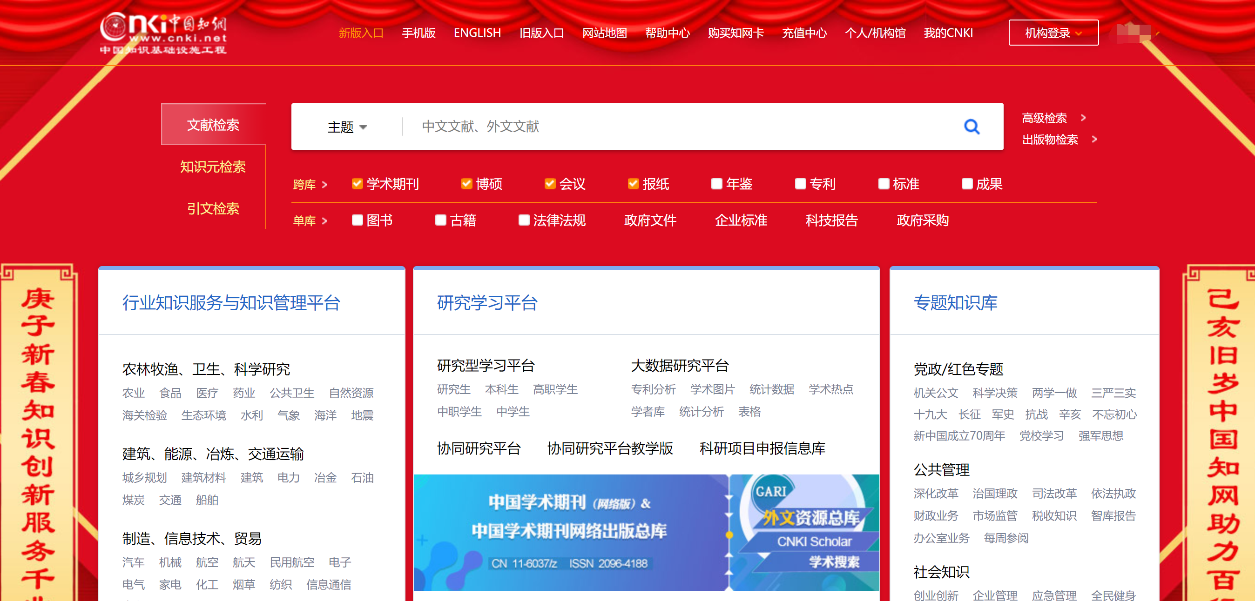
打开知网研学
方法①：1. 打开中国知网（cnki.net） 2. 点击中间研究型学习平台
点击“研究型学习平台”

Slide 5
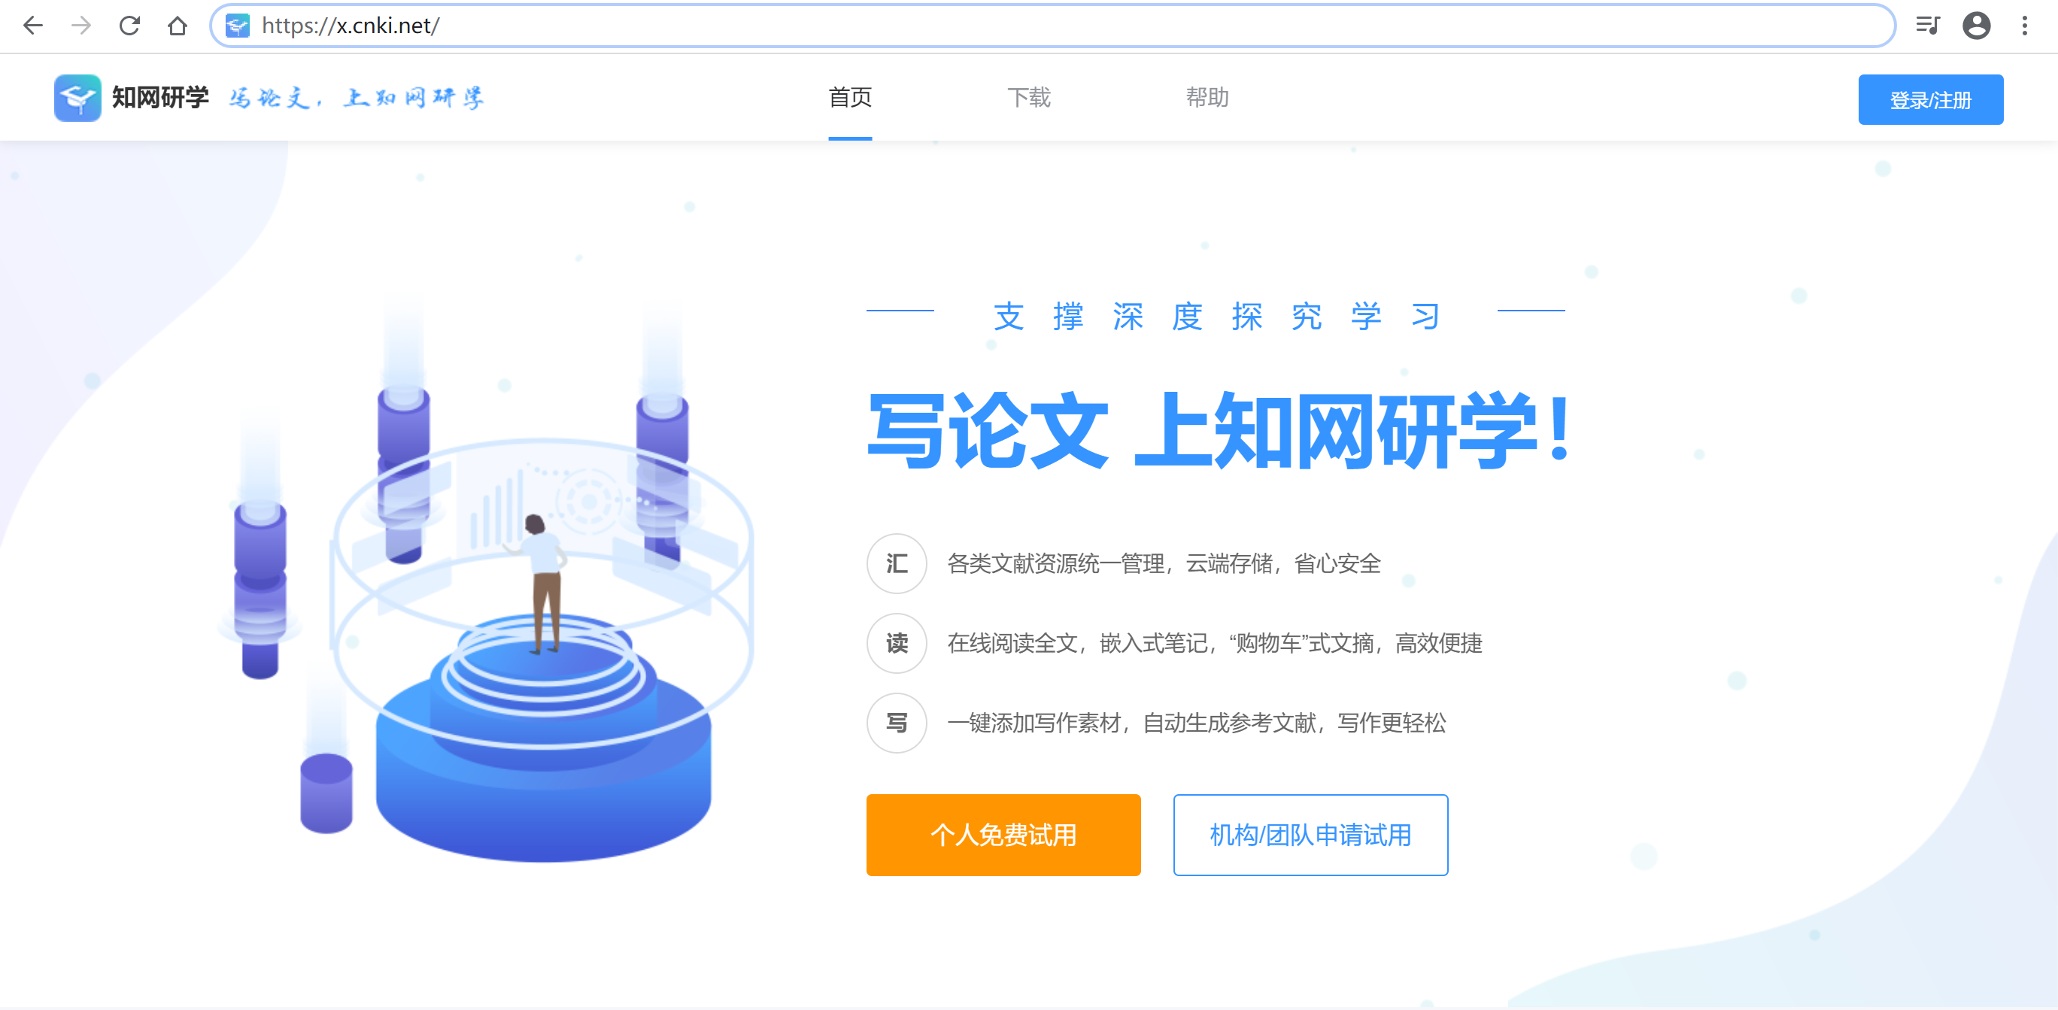
打开知网研学
方法②：搜索栏输入 x.cnki.net
搜索栏输入 x.cnki.net

Slide 6
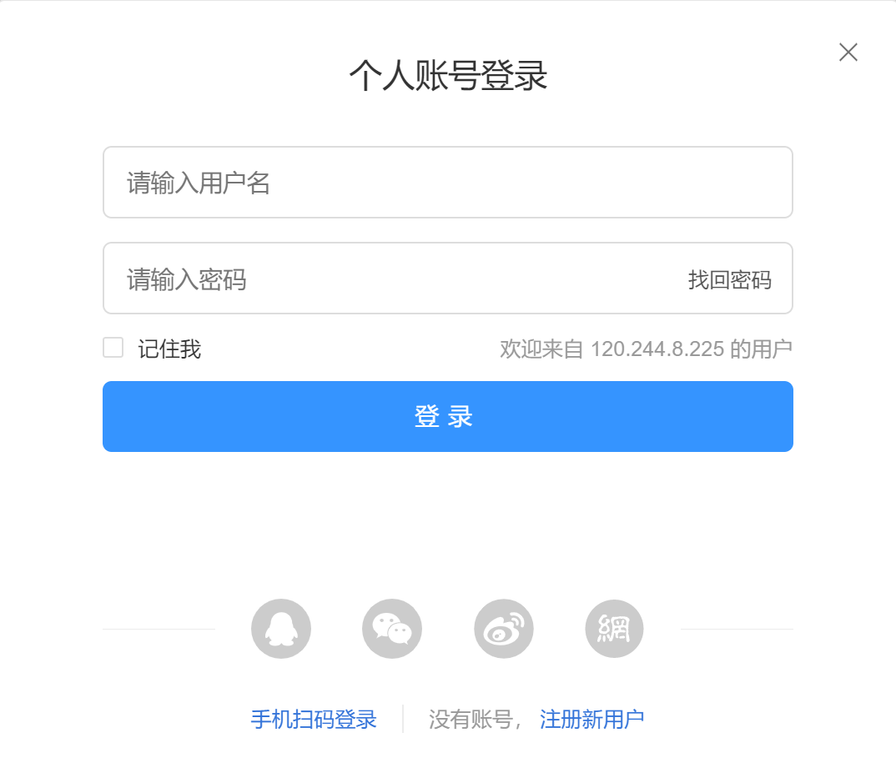
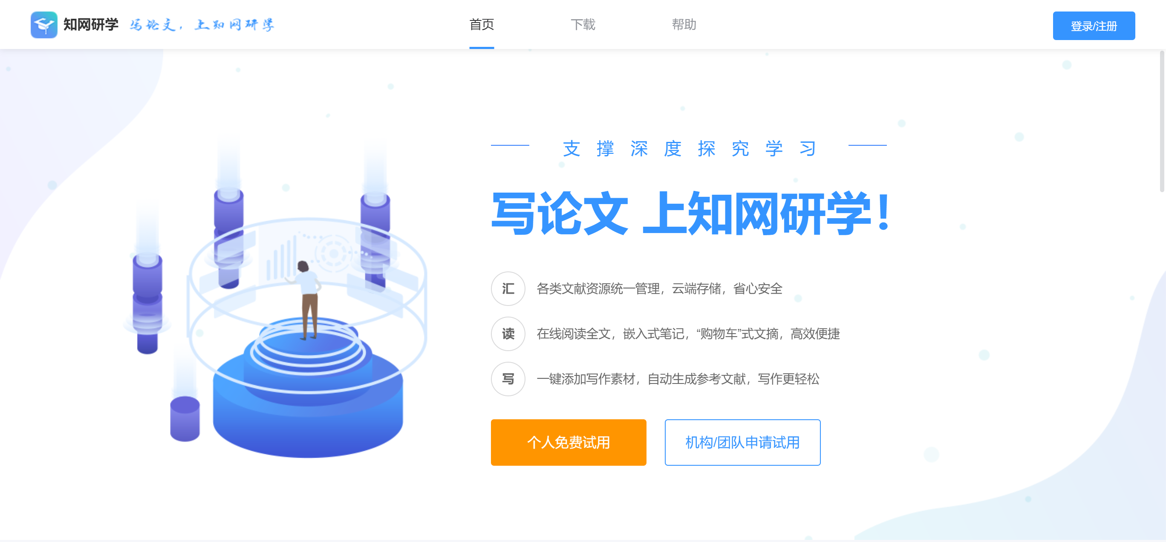
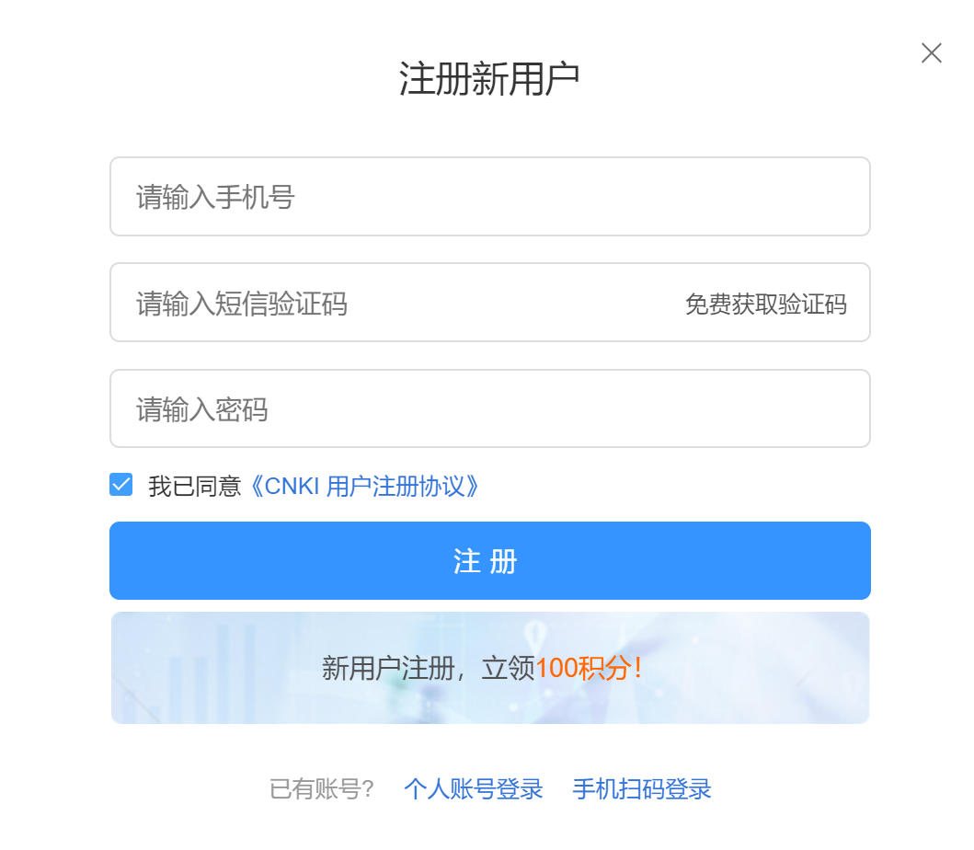
登陆/注册
1. 点击右上角“登陆/注册”，根据提示进行注册
点击“登陆/注册”
输入账号密码登陆
新用户点击
“注册新用户”
通过手机号和验证码进行注册

Slide 7
绑定资源账号
绑定资源账号可以浏览所有文献
第一步：点击右上角头像
第一步：点击头像

Slide 8
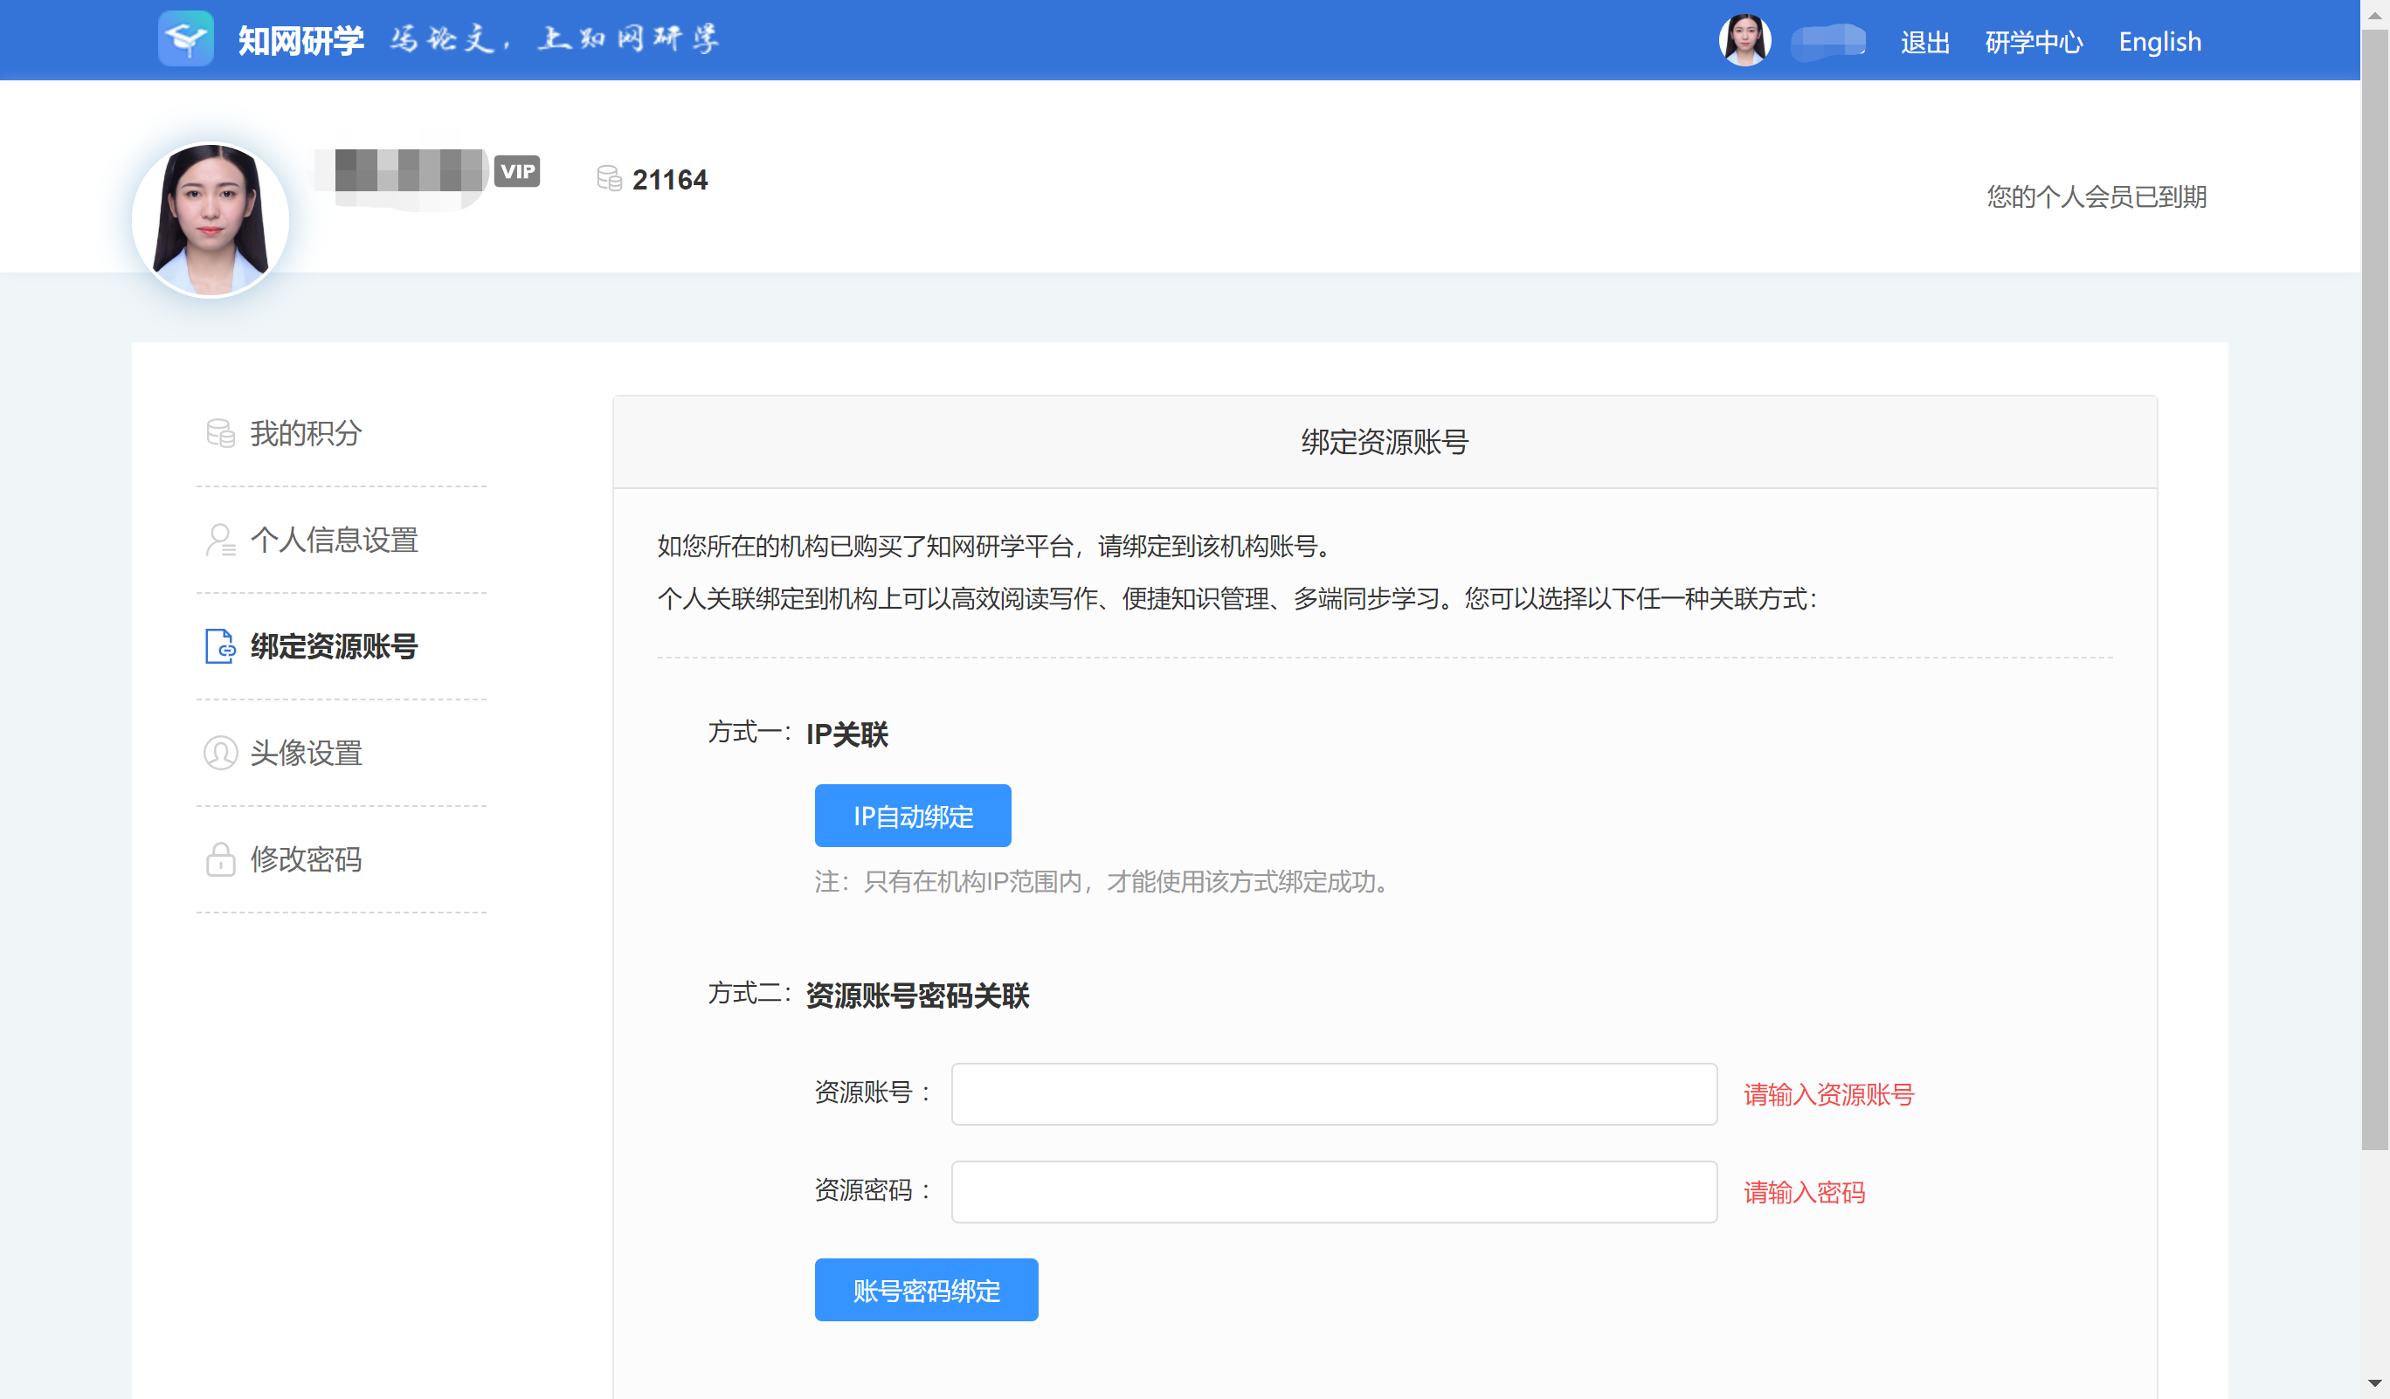
绑定资源账号
绑定资源账号可以浏览所有文献
第二步：根据自身类型选择绑定方式
第二步：点击左侧
“绑定资源账号”
类型1
【连接校园网】
直接点IP登陆绑定
类型2
任何网络
输入专属账号密码

Slide 9
第二步
如何管理资源

Slide 10
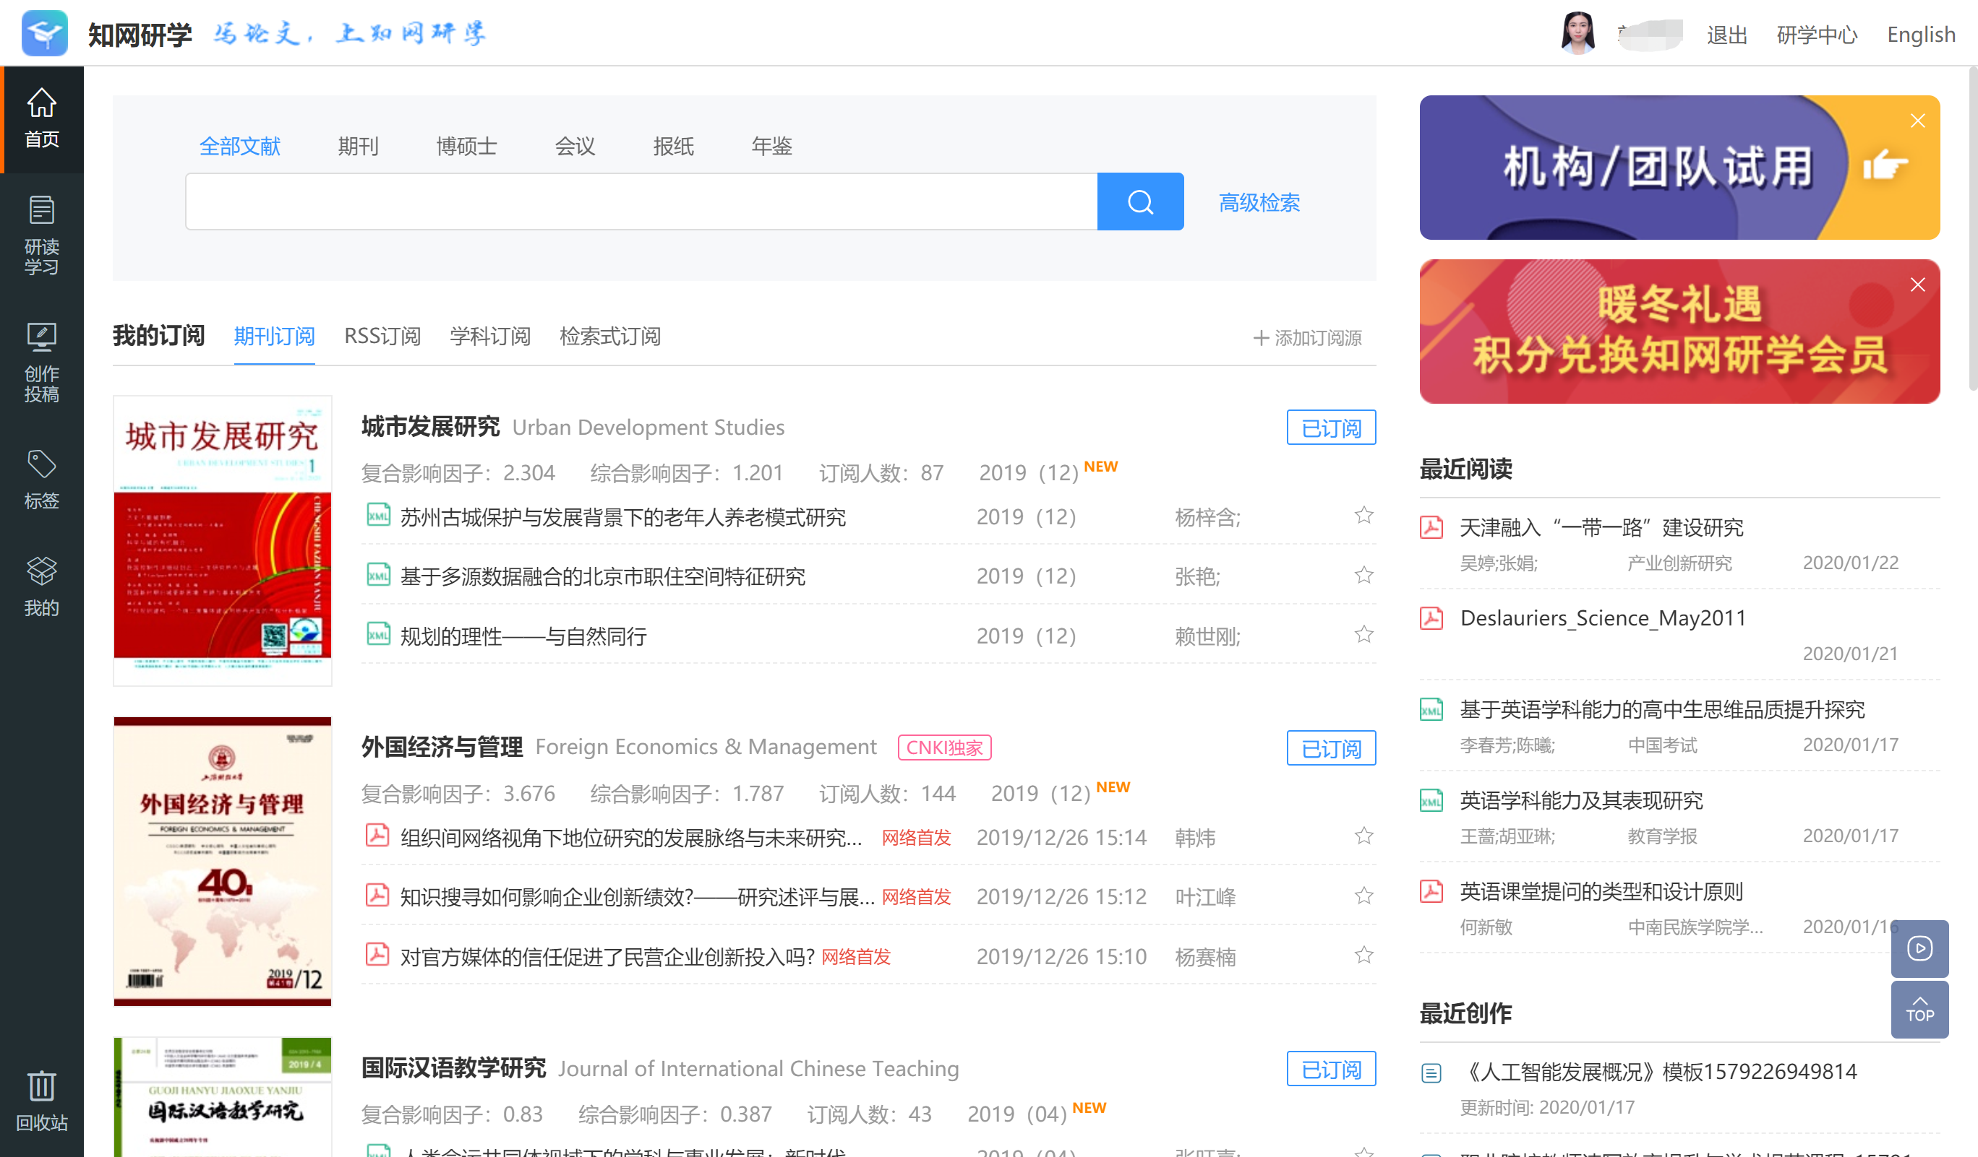
研读学习
归纳管理个人素材
点击左侧的
“研读学习”

Slide 11
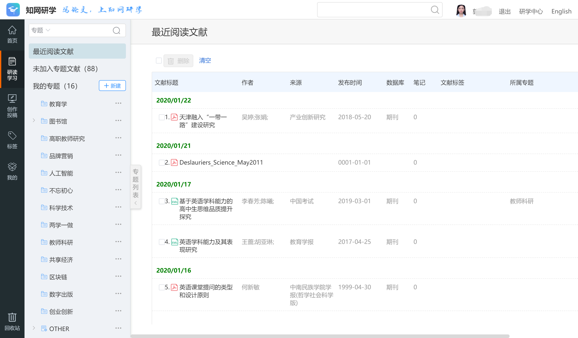
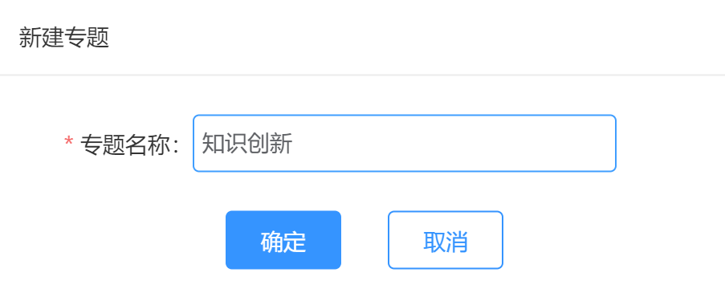
新建专题
归纳管理个人素材
可以新建专题
收纳文献
输入想创建的专题名称

Slide 12
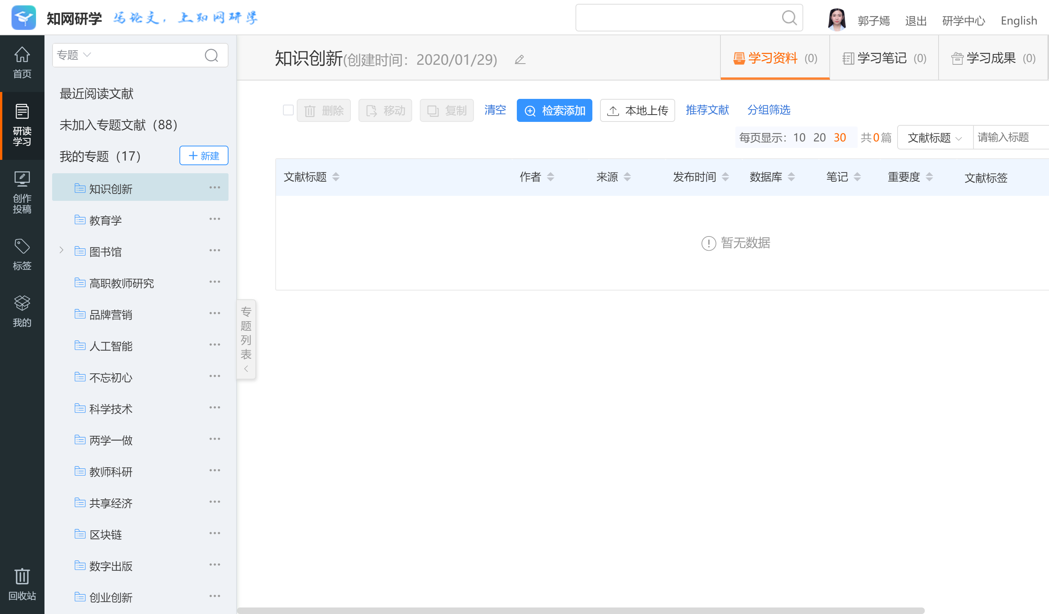
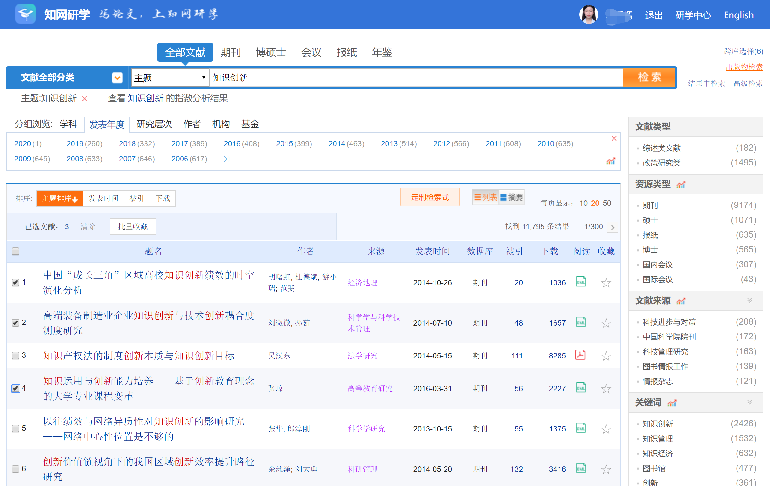
检索添加
链接知网五大核心库一键添加文献
检索添加：链接知网五大核心库一键添加文献
创建好的专题
选择文献
批量添加

Slide 13
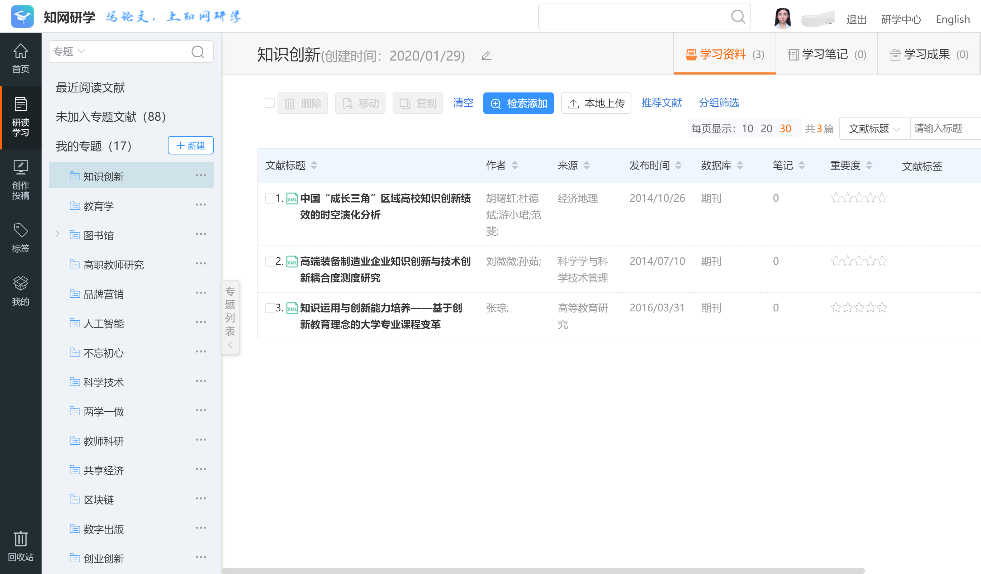
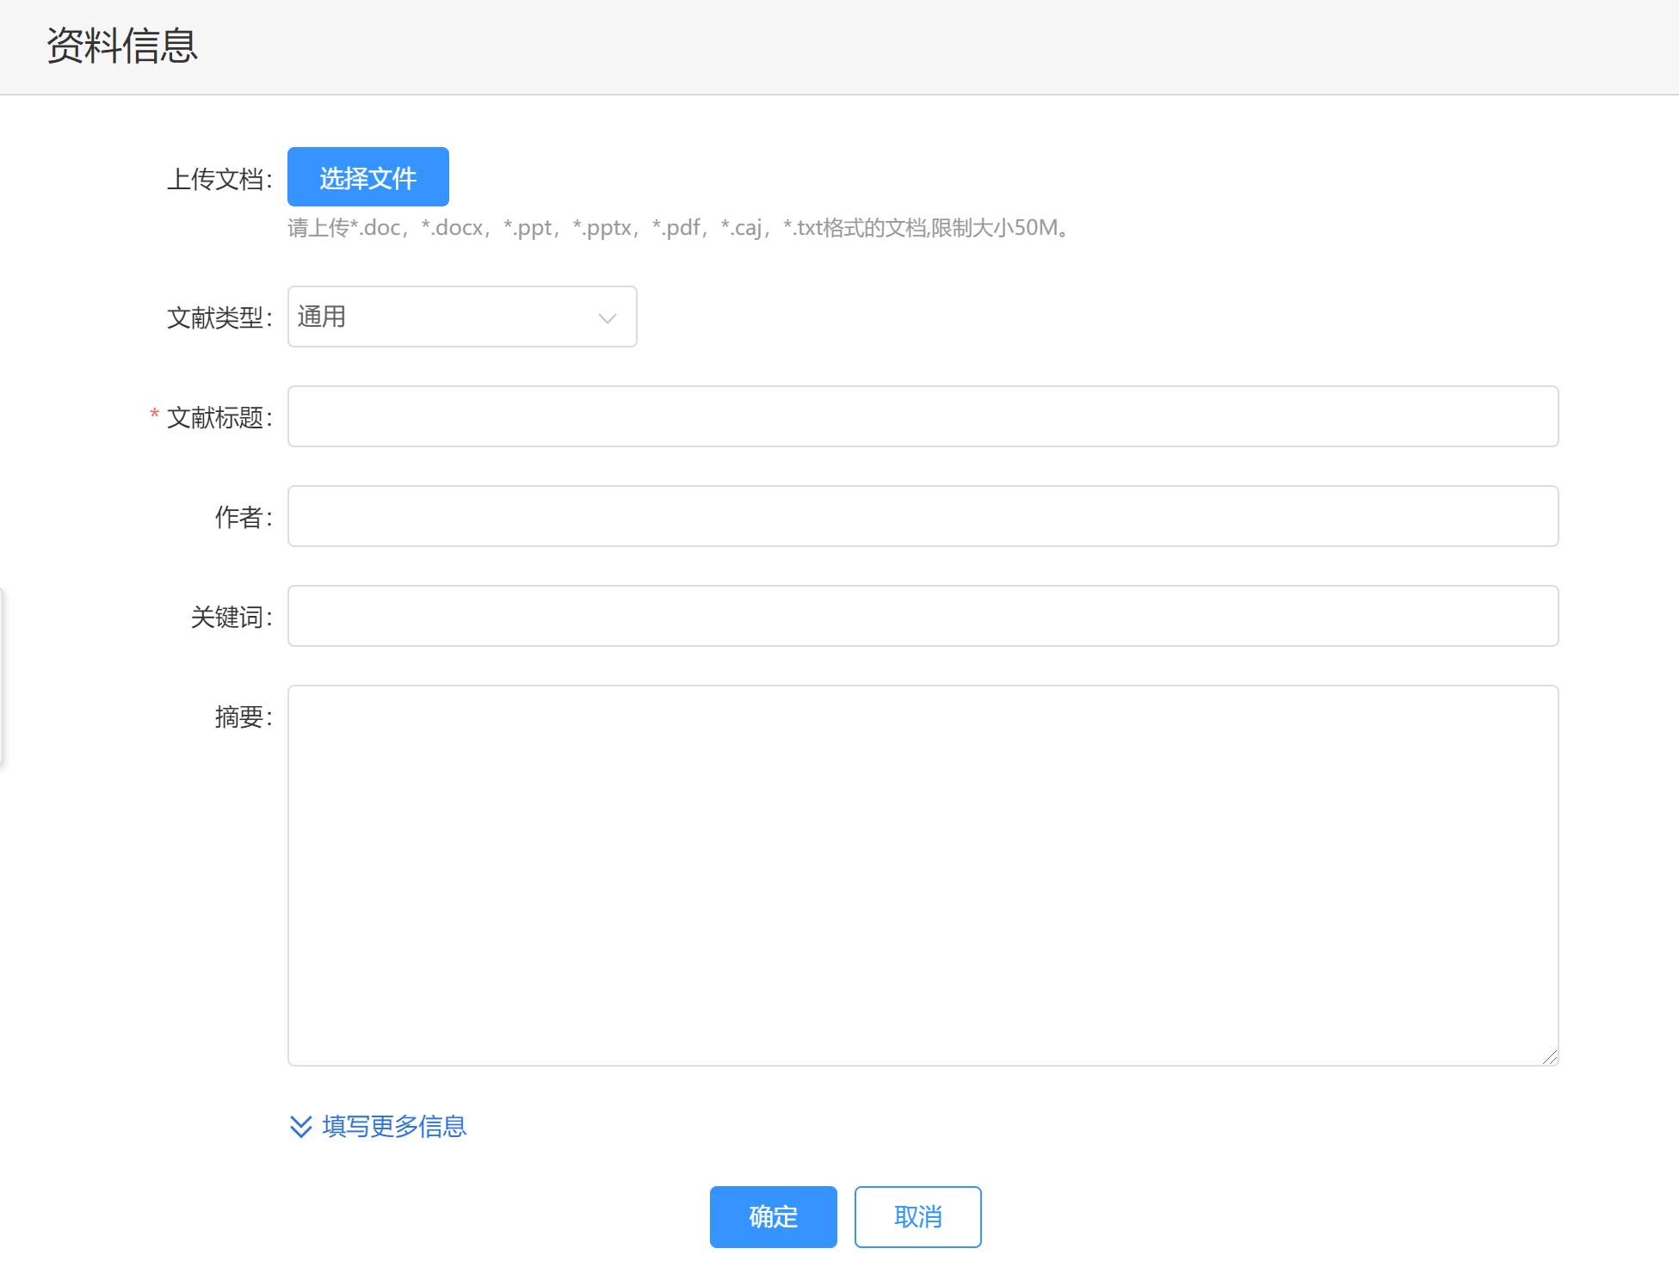
本地上传
本地文献可以上传，进行统一管理
电脑里的本地文献
可以上传 进行统一管理

Slide 14
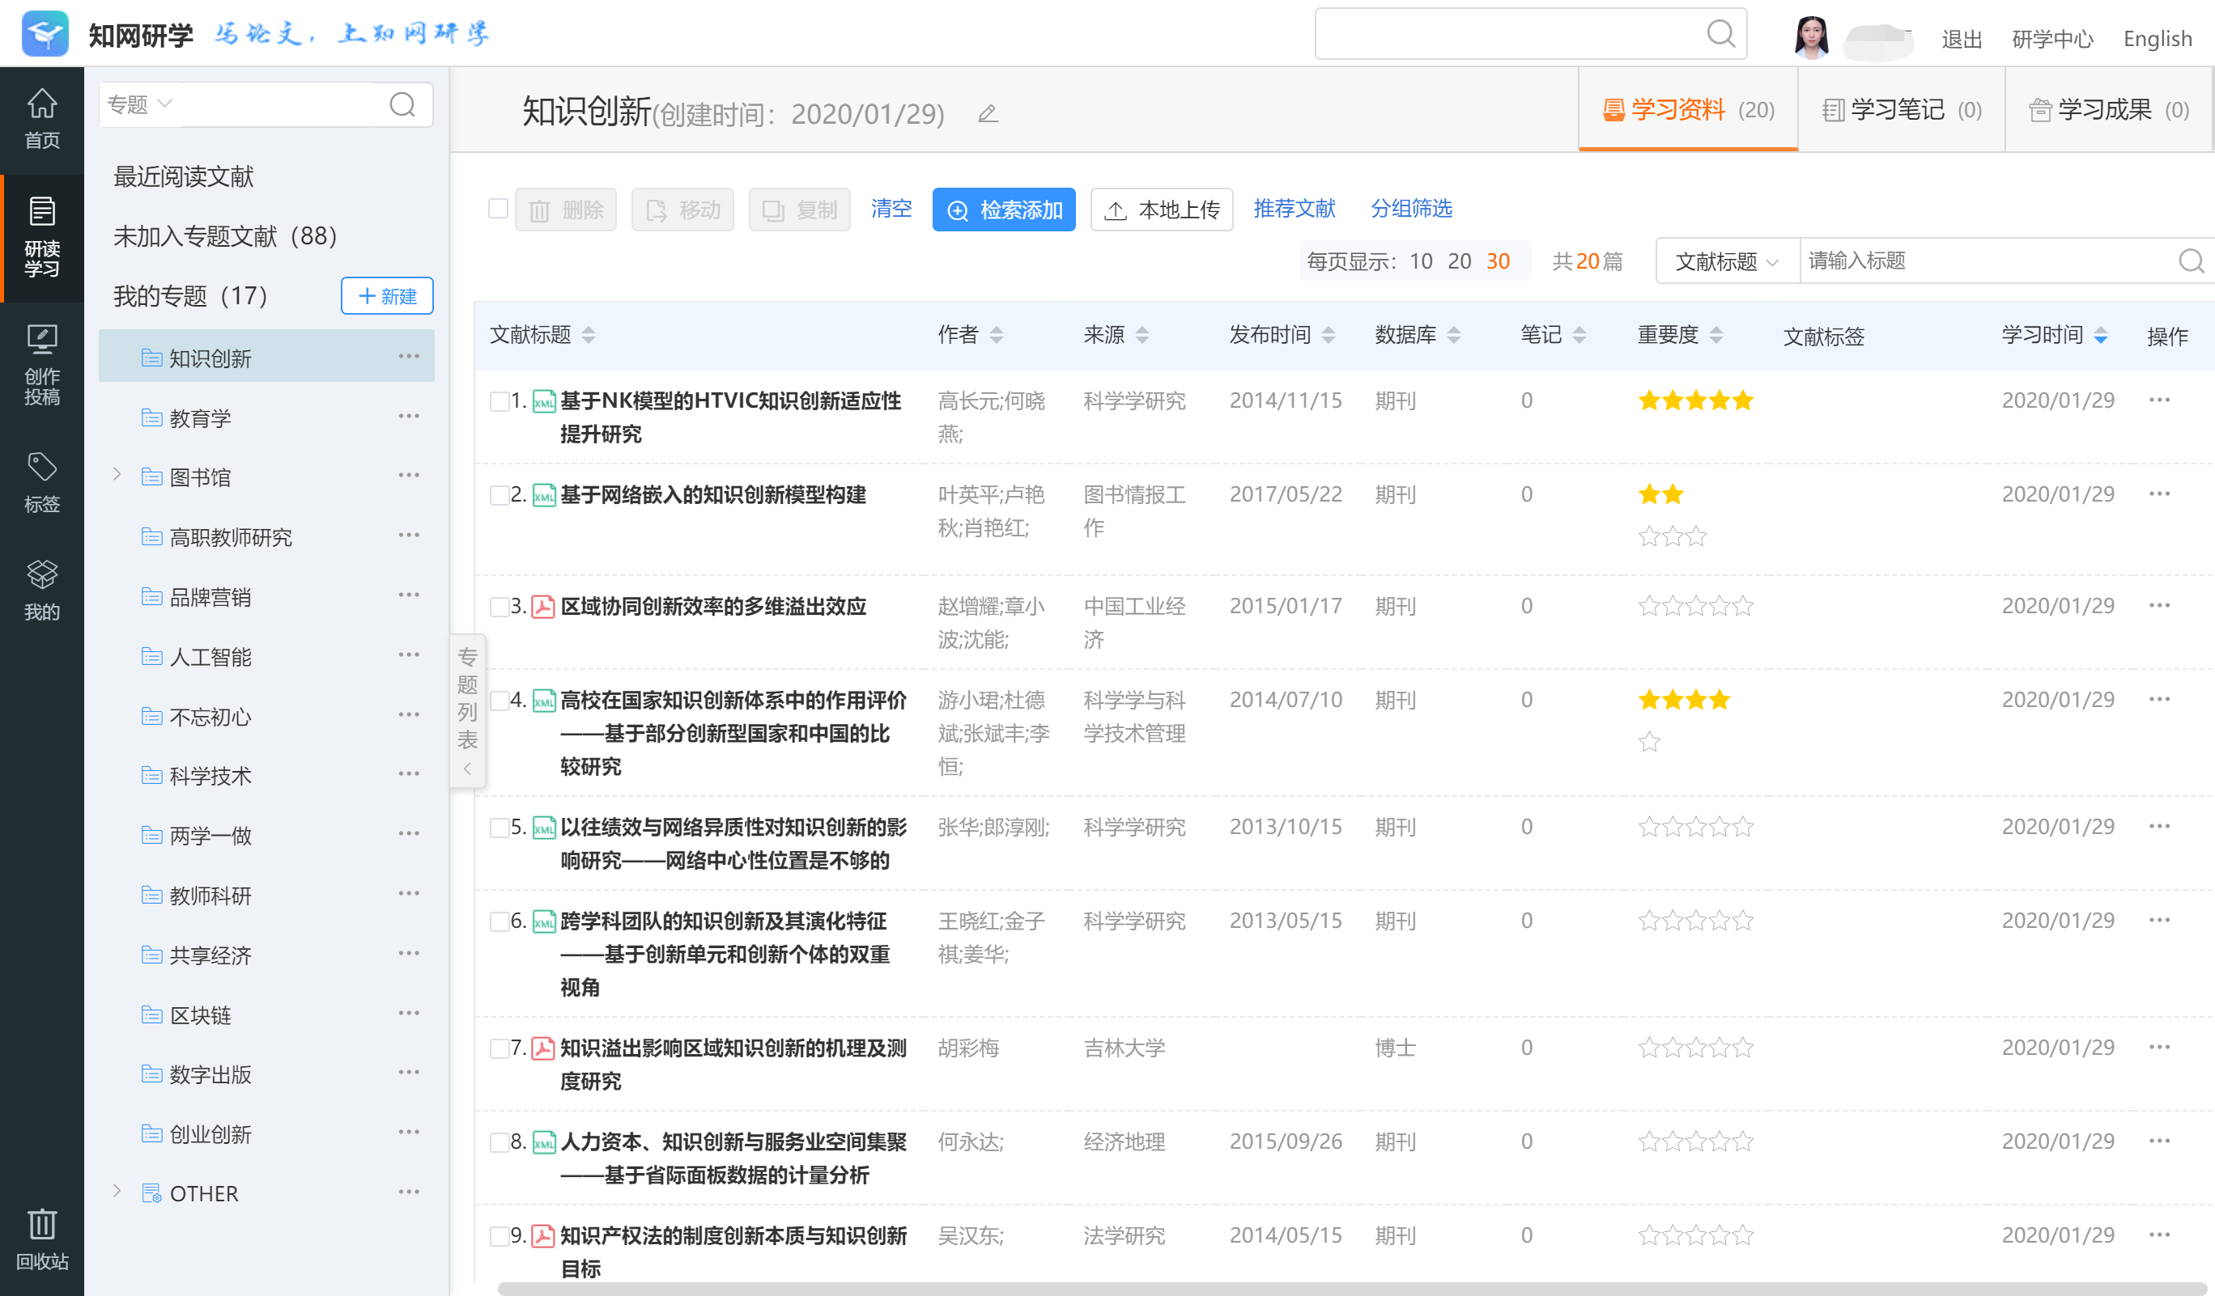
文献查找及管理
可以在研读学习页面进行专题管理，查找文献。
单篇搜索文献
多条件筛查文献
重要度标识
专题管理

Slide 15
第三步
如何阅读文献

Slide 16
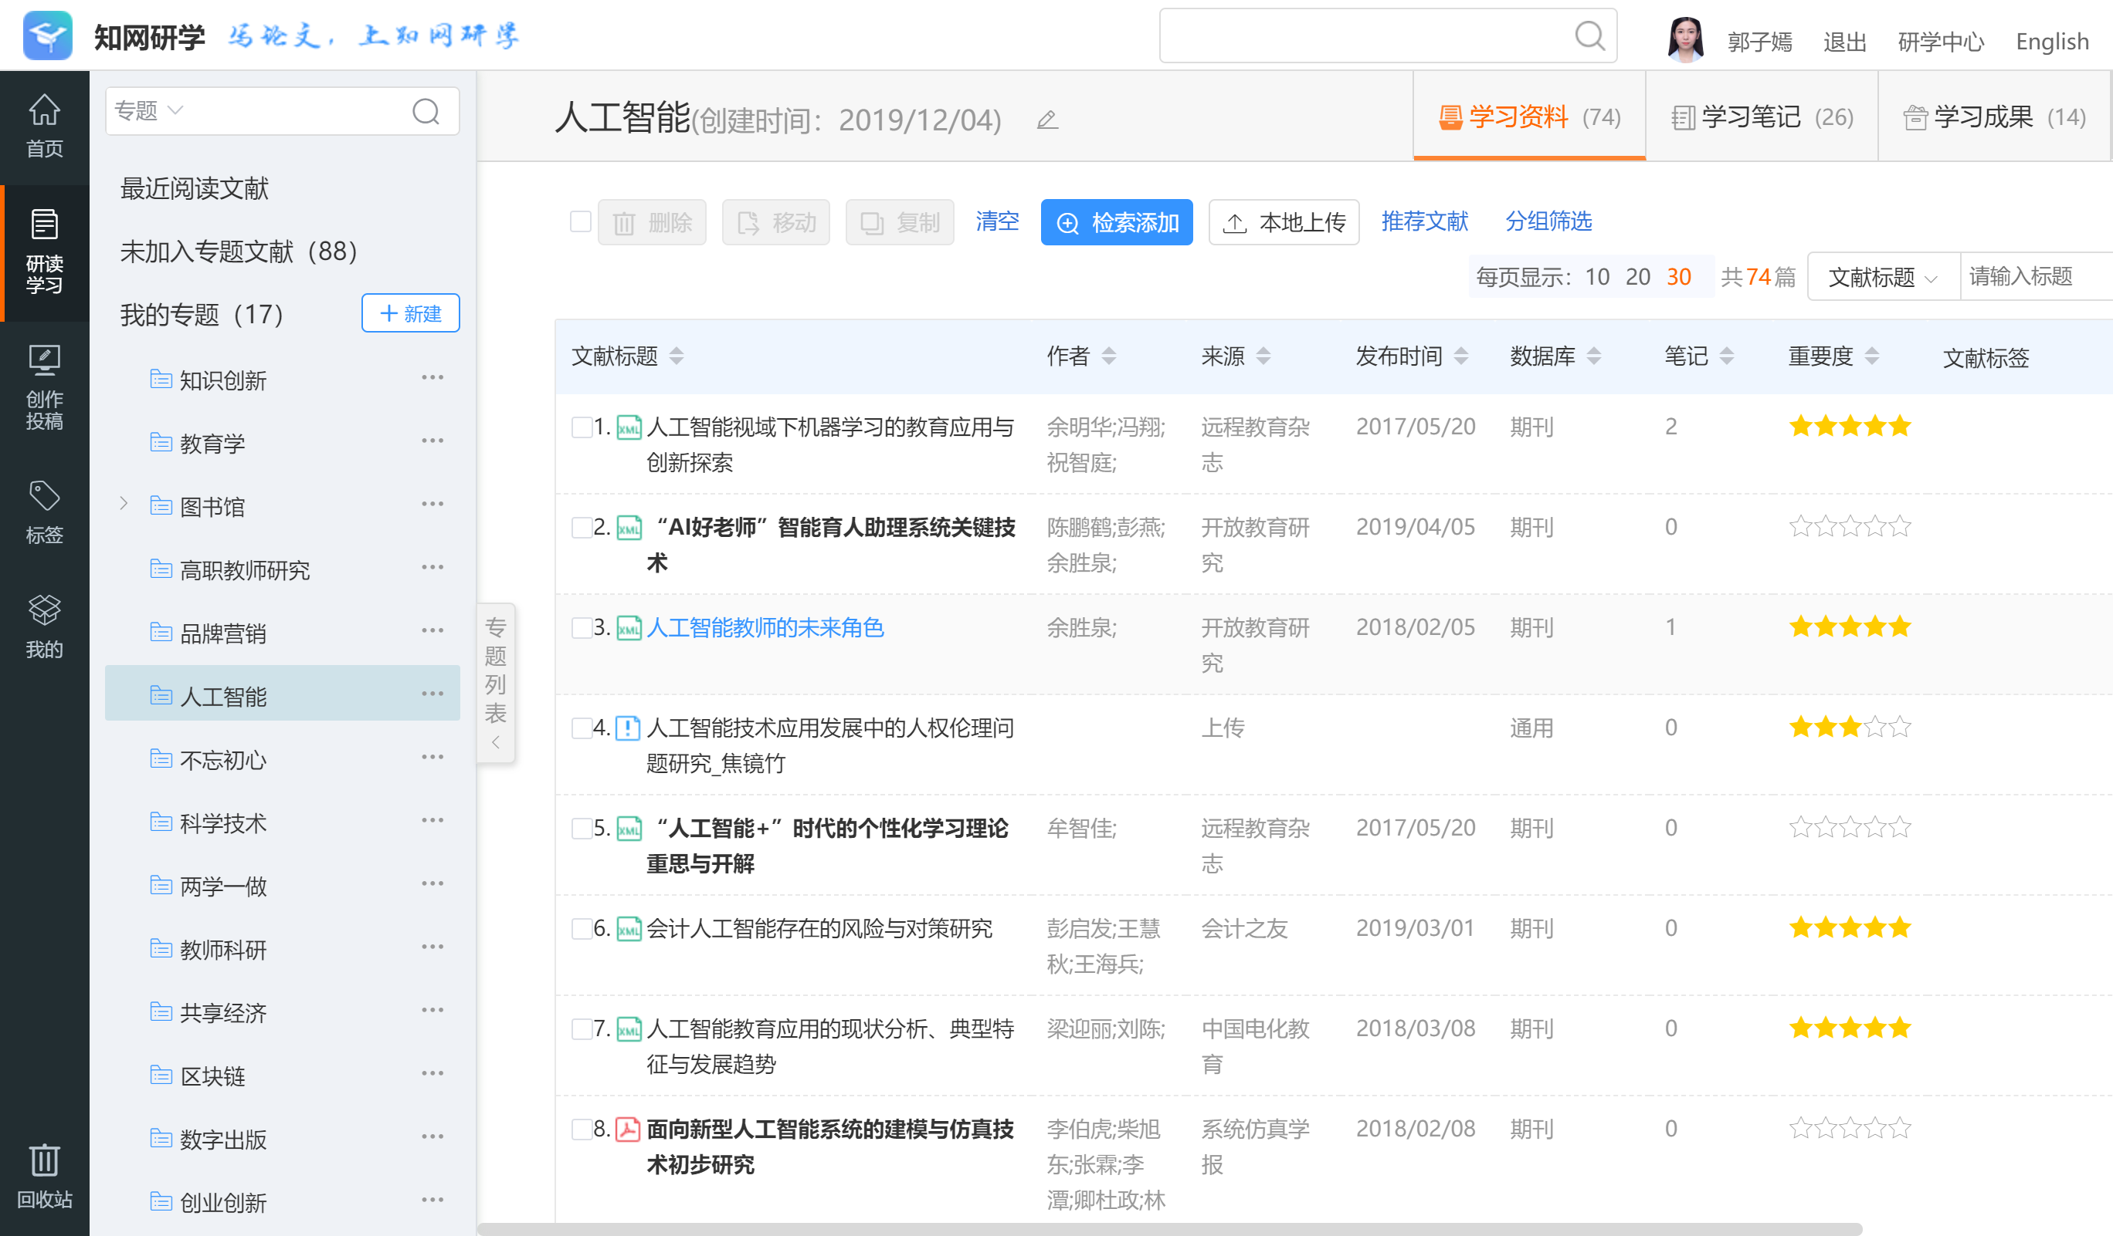
打开文献
方法①：知网研学专题中点开文章
选择专题中的文献打开

Slide 17
打开文献
方法②：知网首页点开的文章，点击“记笔记”
点击“记笔记”

Slide 18
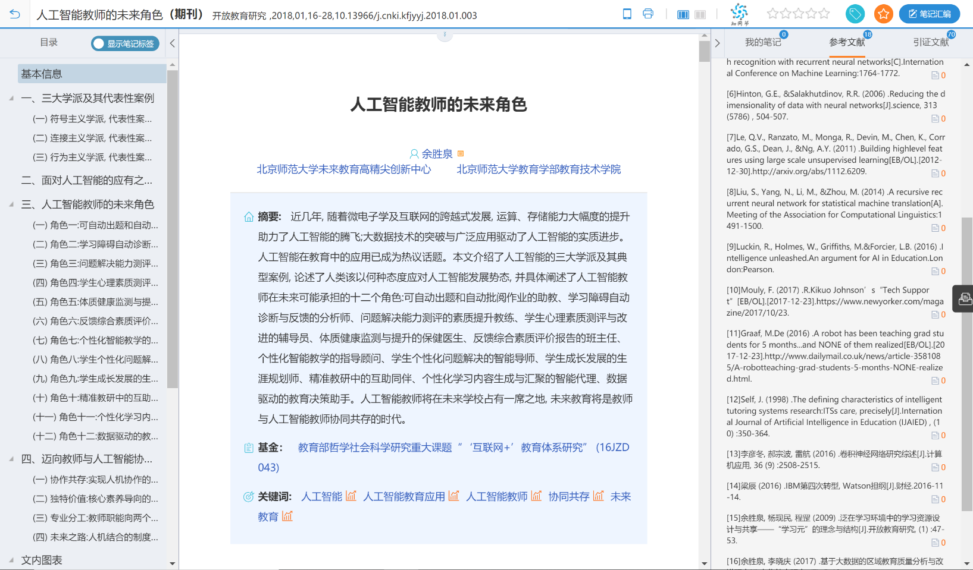
目录大纲
快速了解文章内容，粗读文献
目录：浏览文献大纲和图表
快速了解文章内容，粗读文献
点击目录，快速跳转

Slide 19
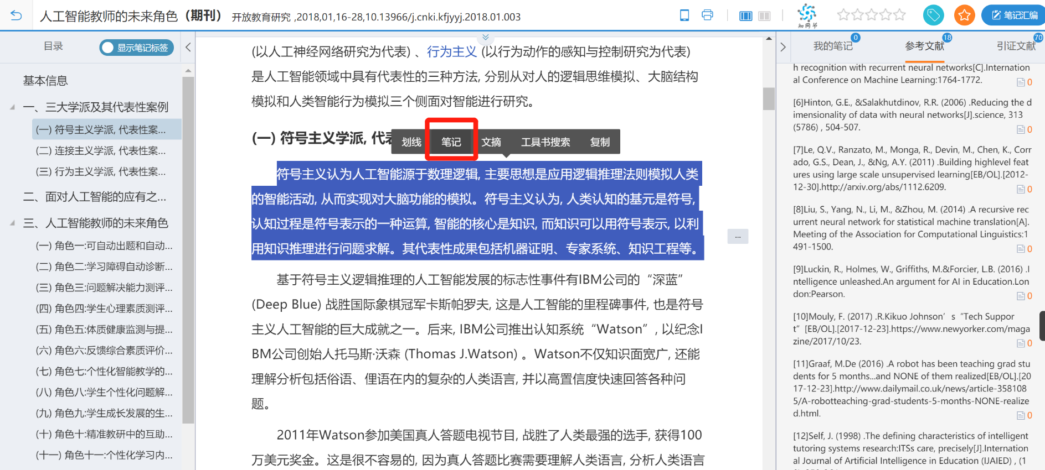
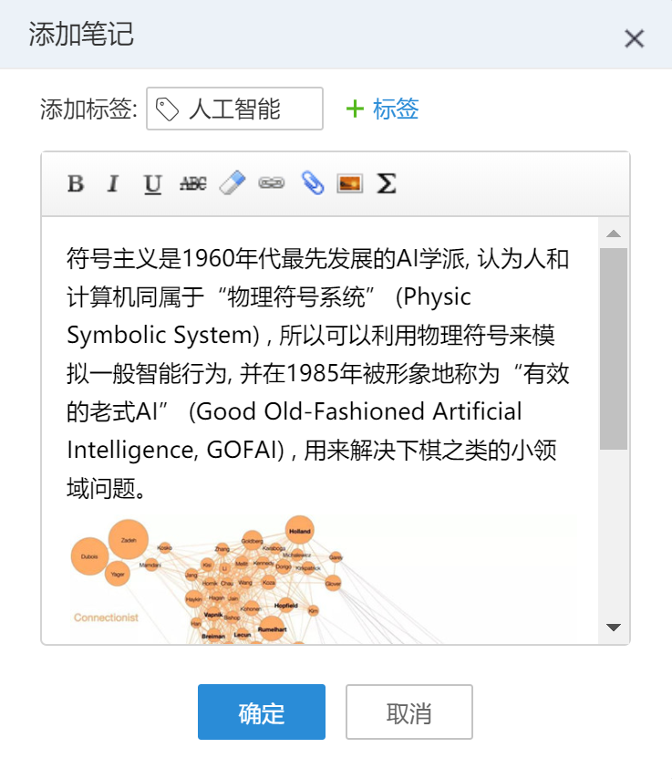
做笔记
选择想要记录的片段，点击笔记即可记录信息

Slide 20
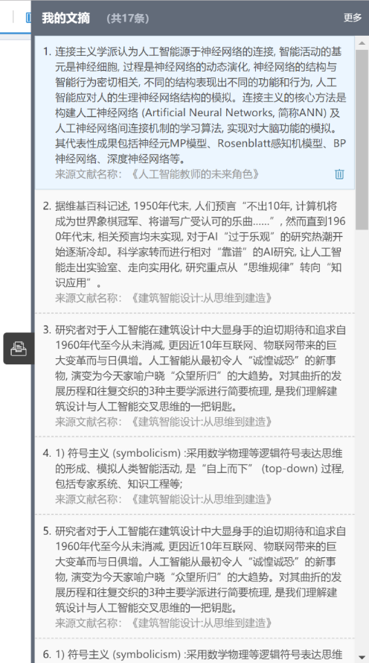
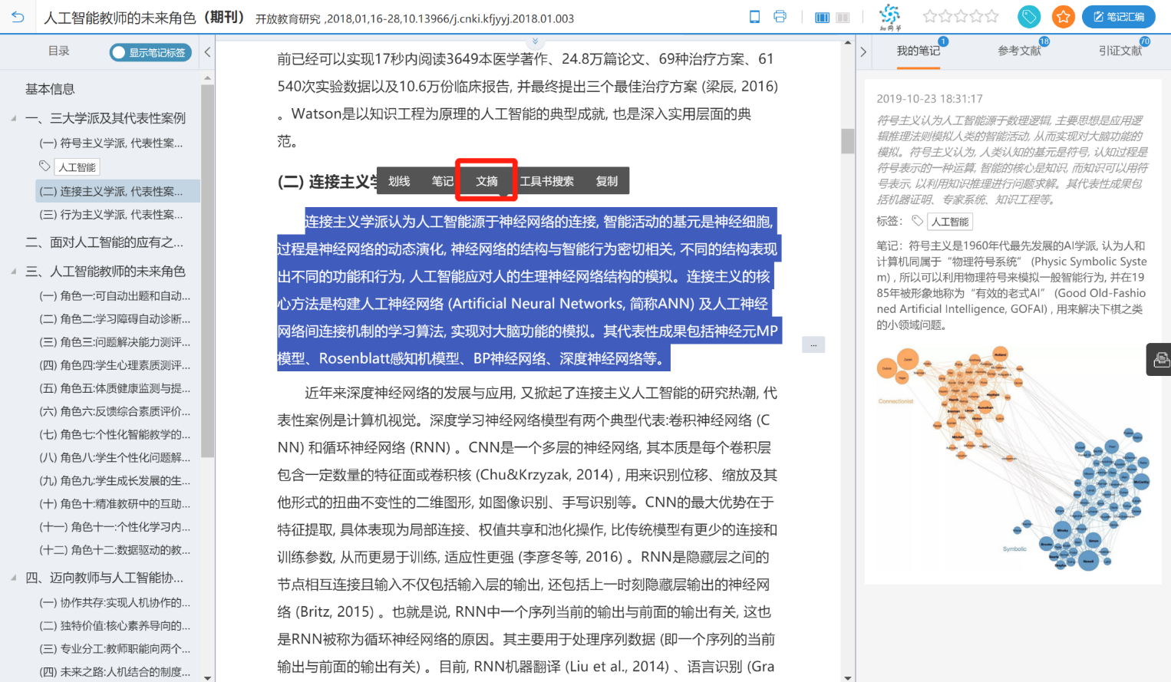
记录文摘
选择想要摘录的片段，点击文摘，即可放入文摘库保存
重要的句子、图表、素材
一键添加至素材库
方便写论文时引用

Slide 21
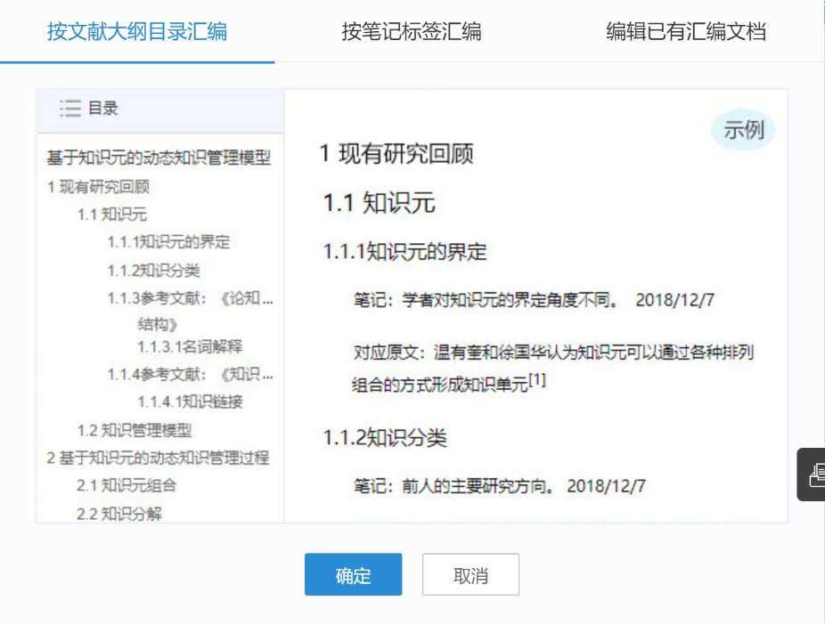
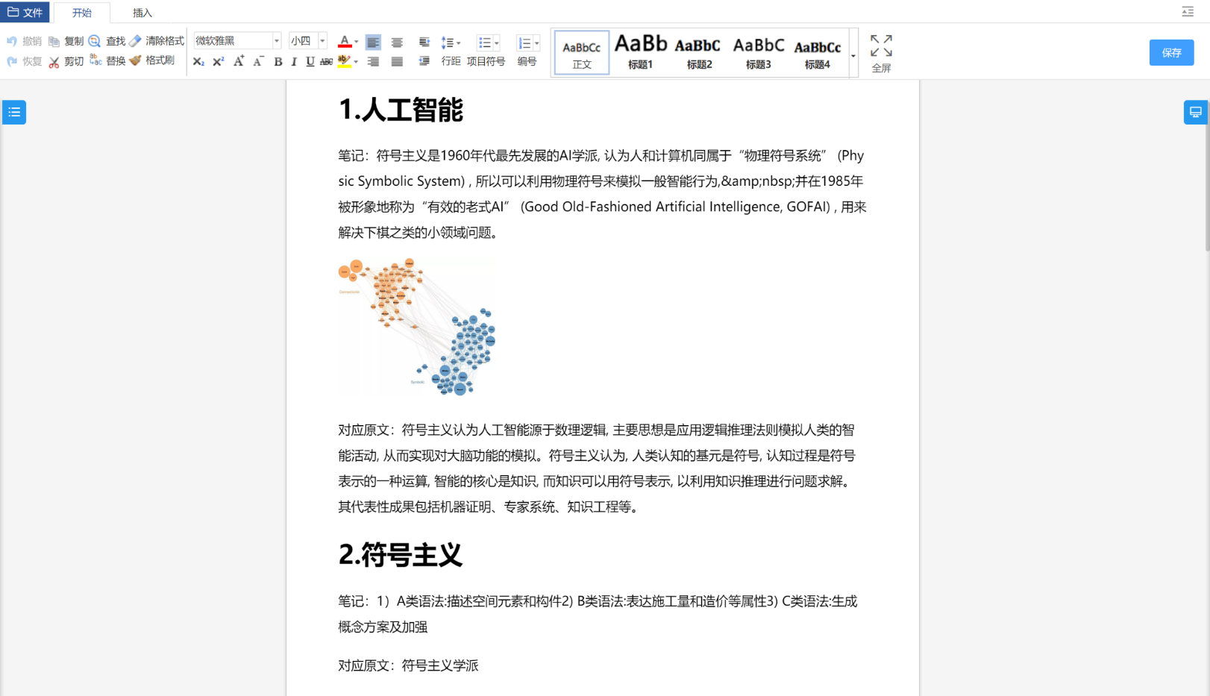
笔记汇编
本文所有笔记
一键汇编
单篇文章所有笔记，一键汇编成文档，进行编辑
笔记+原文

Slide 22
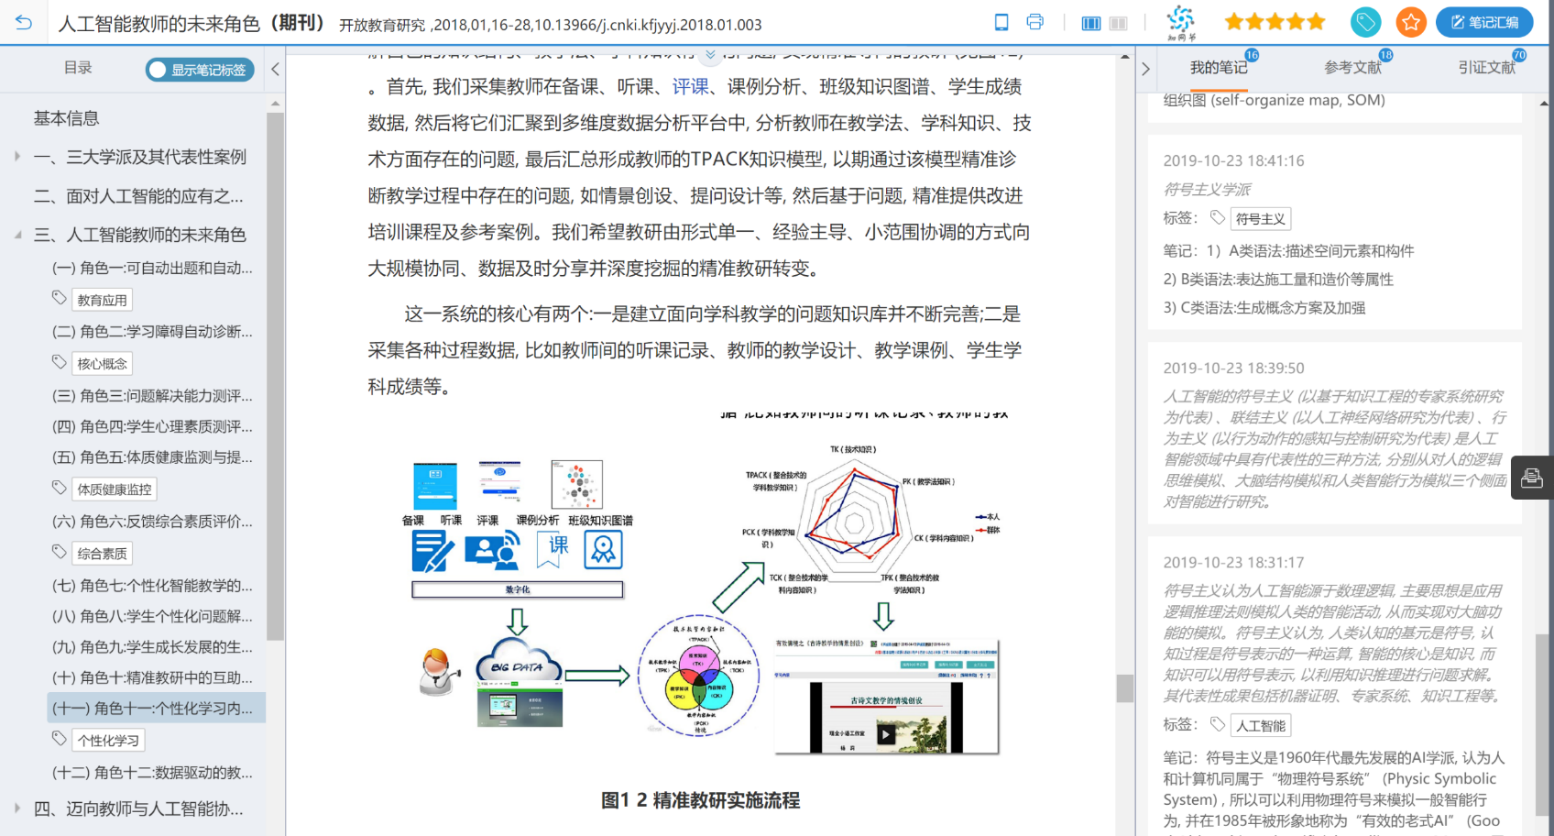
图片记录
文章内的图片、表格，可以摘录，在上面标记
文中图片/表格
高清浏览做标记

Slide 23
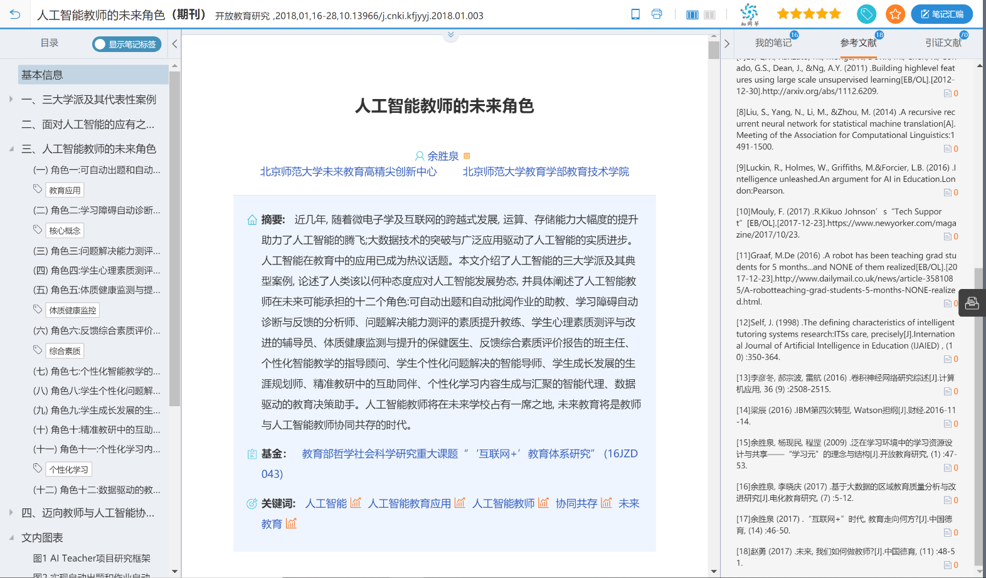
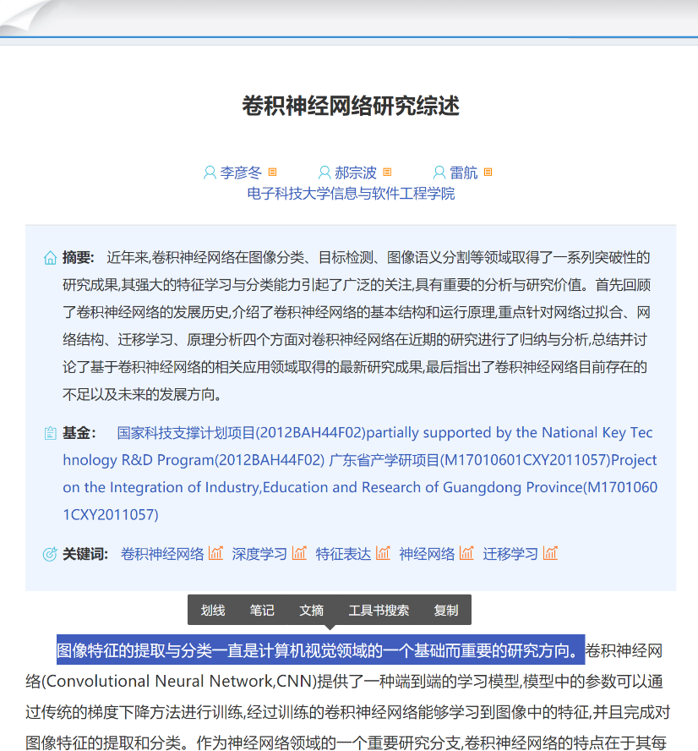
参考文献
参考文献列表
直接点击即可阅读
直接点击即可打开参考文献
在参考文献上也可以划线、
做笔记、文摘等

Slide 24
第四步
如何进行创作

Slide 25
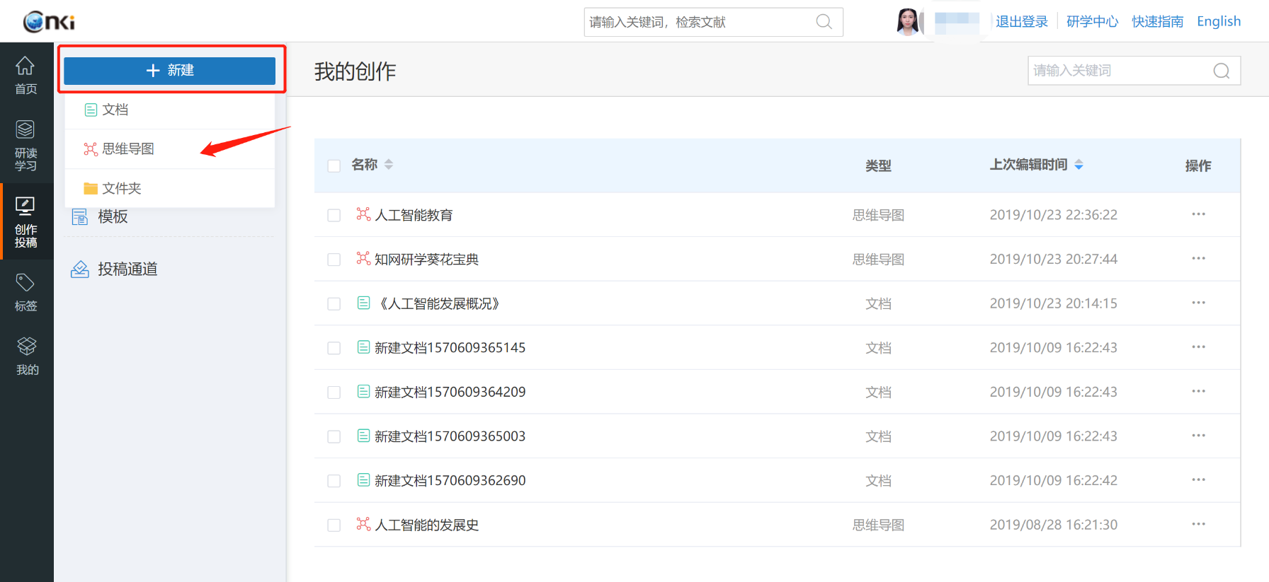
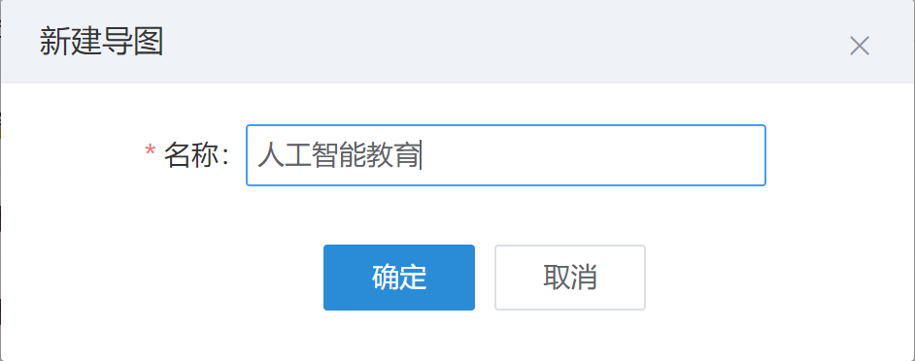
思维导图
新建——思维导图——创建大纲，激发灵感
创建思维导图
“创作投稿”可以创建内容

Slide 26
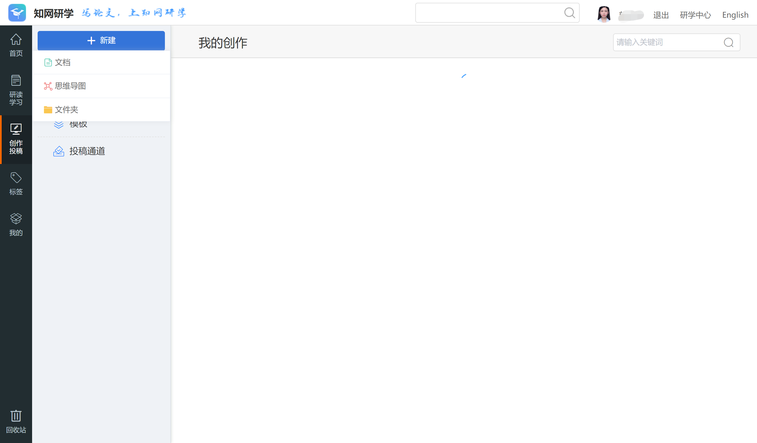
文档创作
新建——思维导图——创建大纲，激发灵感
创建文档

Slide 27
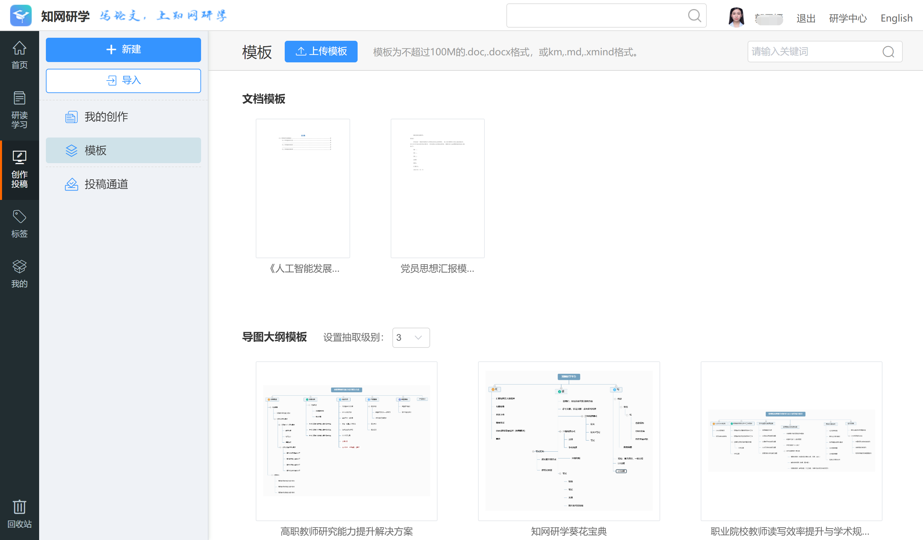
模板创作
可以从本地上传模板，也可以使用思维导图生成模板
可以从本地上传编辑好的模板
个人模板
也可以从思维导图直接生成模板

Slide 28
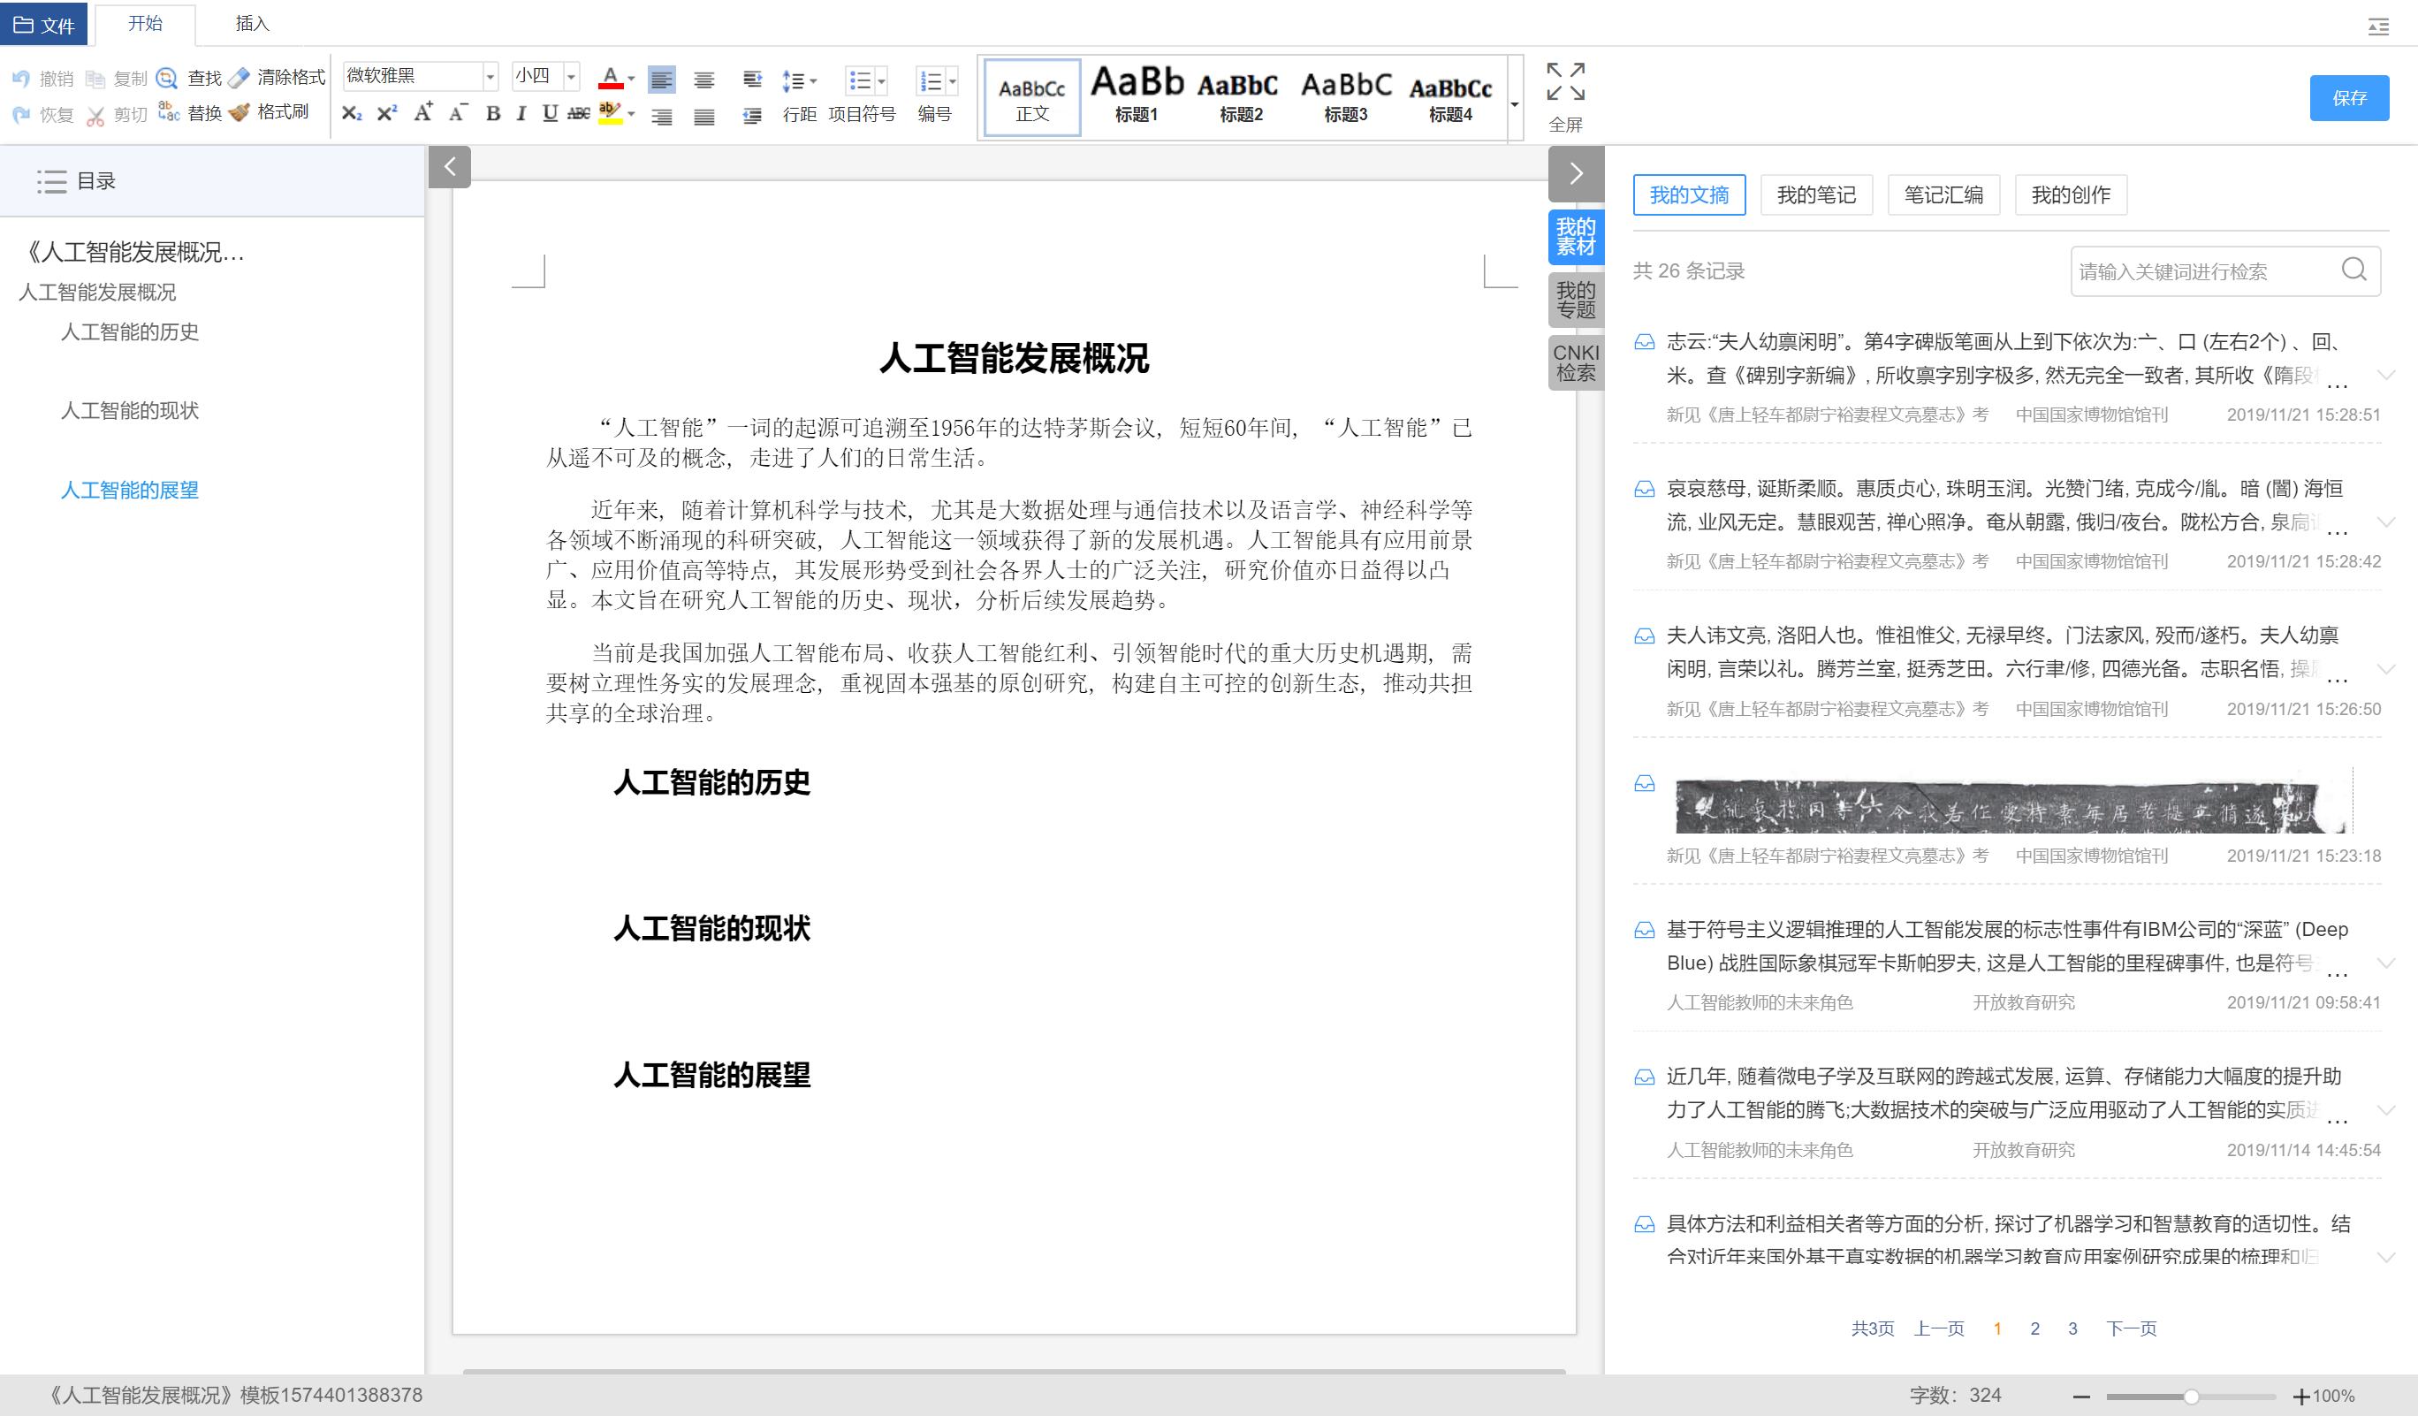
创作界面
分为目录区、创作区、素材区
个人素材库
在线实时搜索
文章目录
创作内容

Slide 29
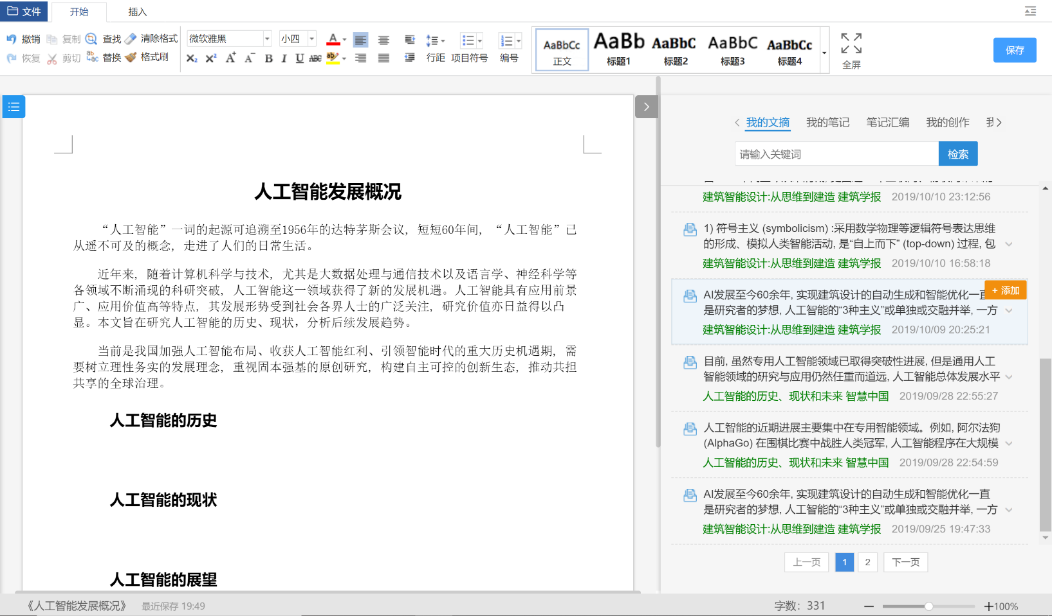
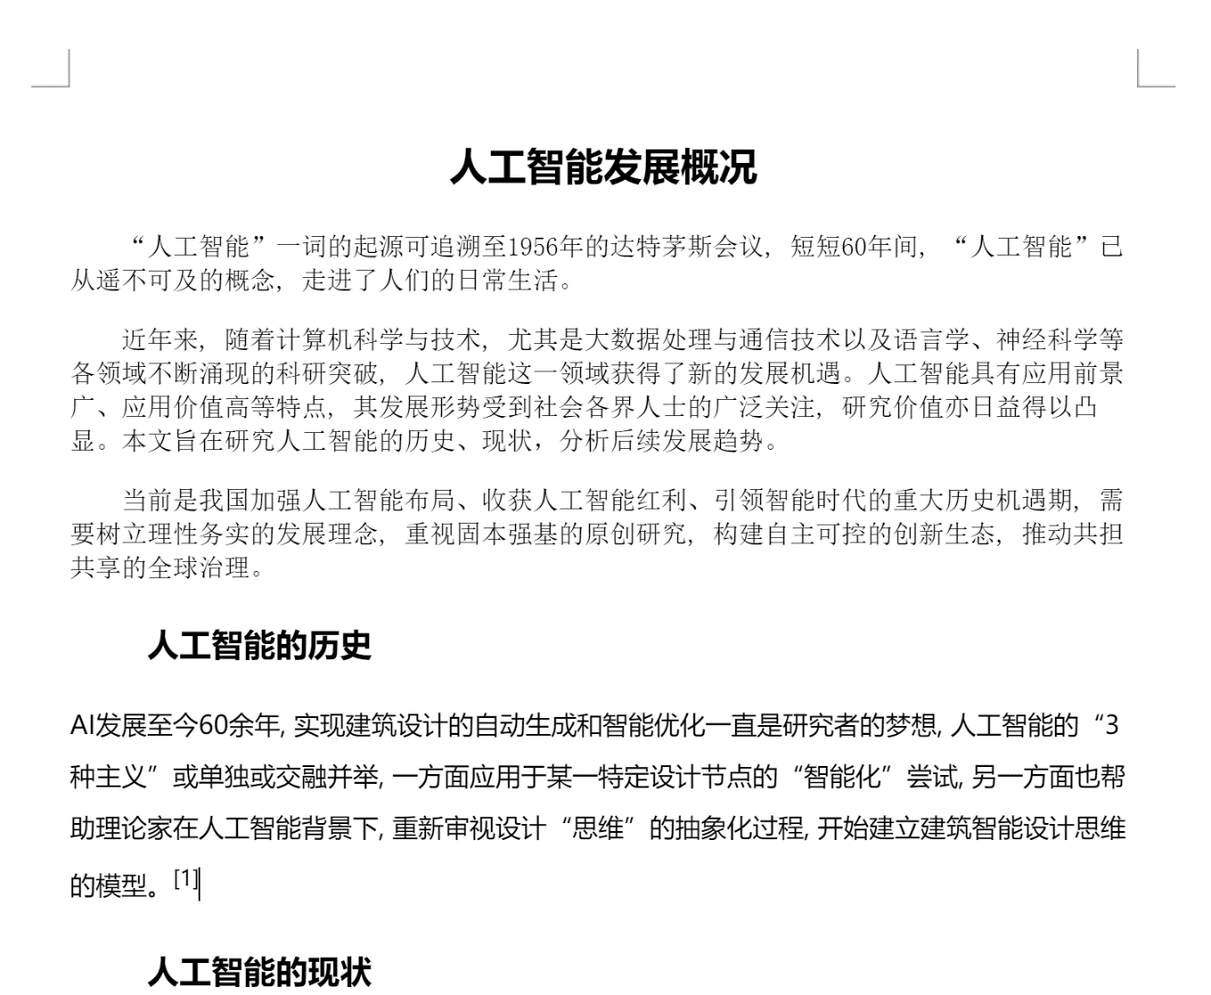
文摘添加
文摘、笔记、汇编及个人网盘、知网文献内容可以直接检索利用，提高笔记和文摘的利用效率
分为目录区、创作区、素材区
点击添加
即可一键添加到左侧创作中

Slide 30
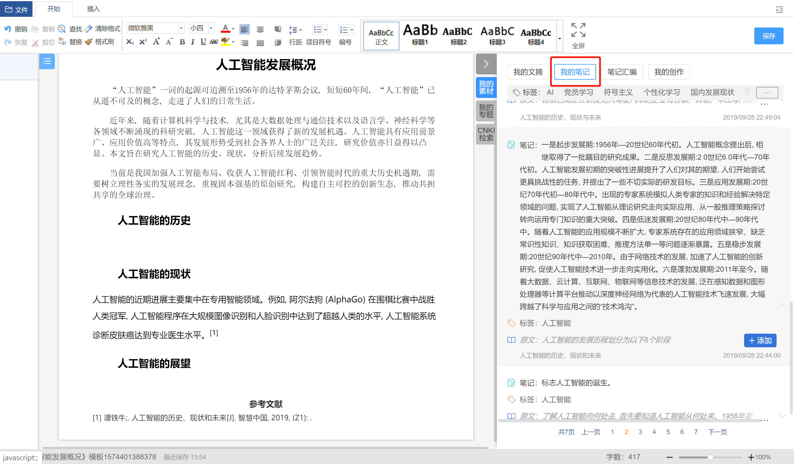
笔记添加
笔记/原文可以一键添加到创作中
所做笔记
点击添加
即可一键添加到左侧创作中
文章原文

Slide 31
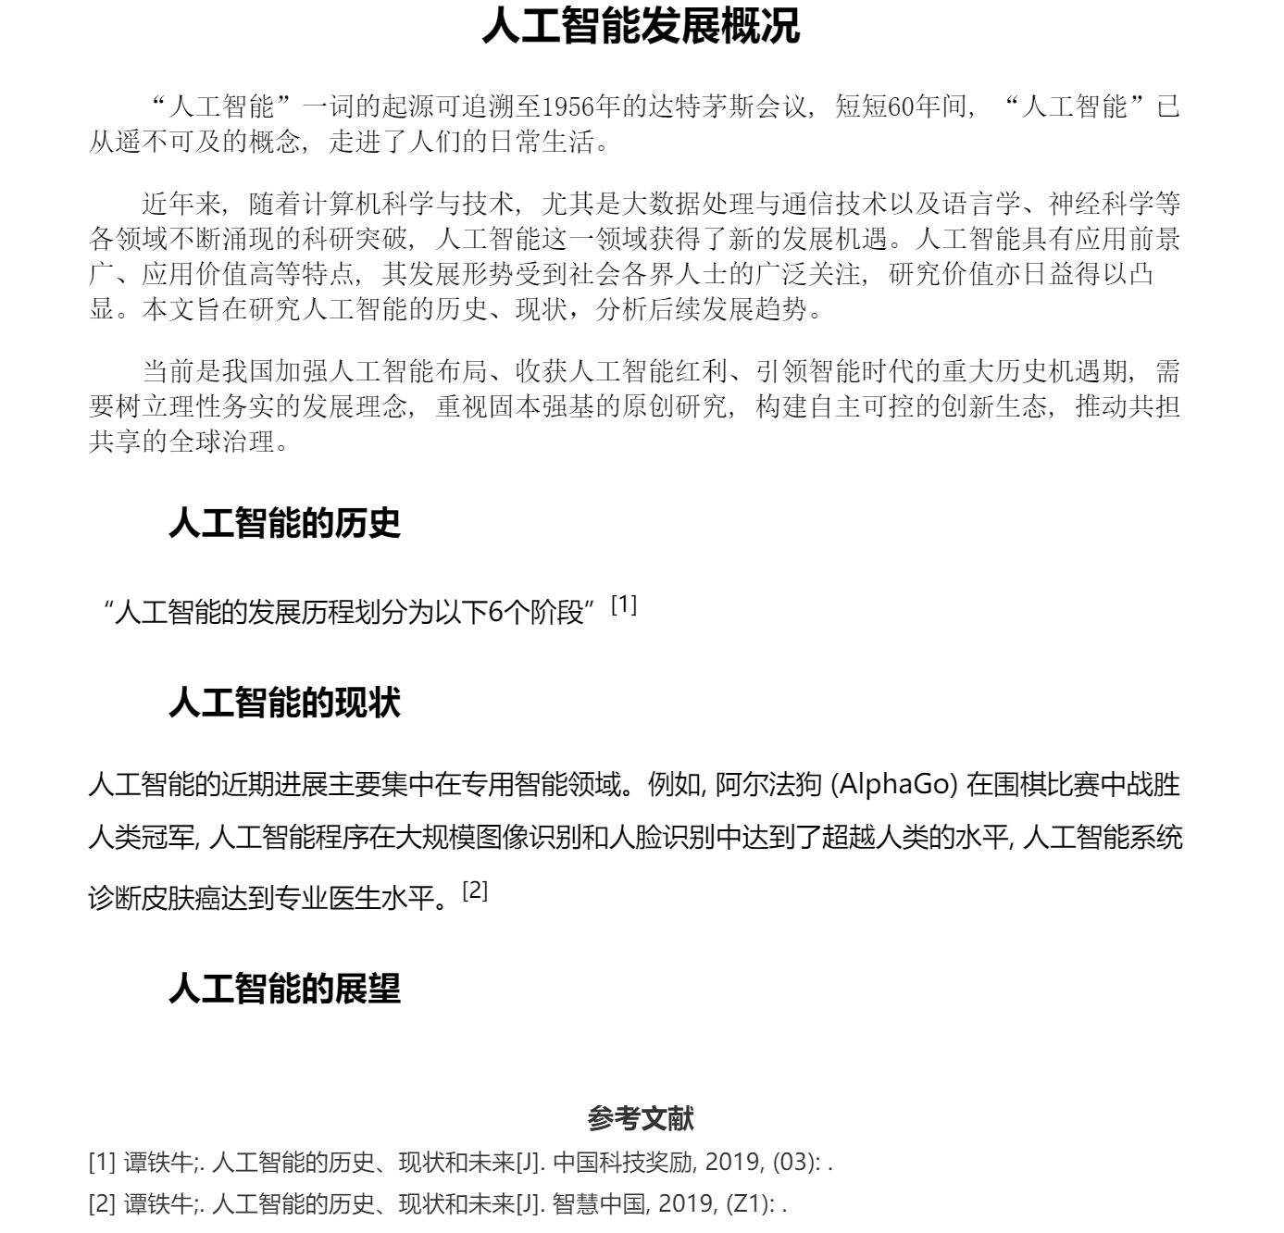
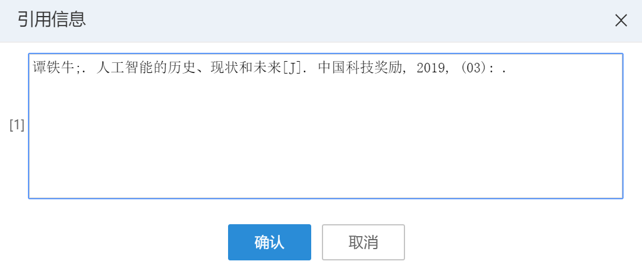
参考文献
参考文献自动添加，点击角标随时修改
系统自动添加引用关系
作者双击可修改
点击添加
即可一键添加到左侧创作中

Slide 32
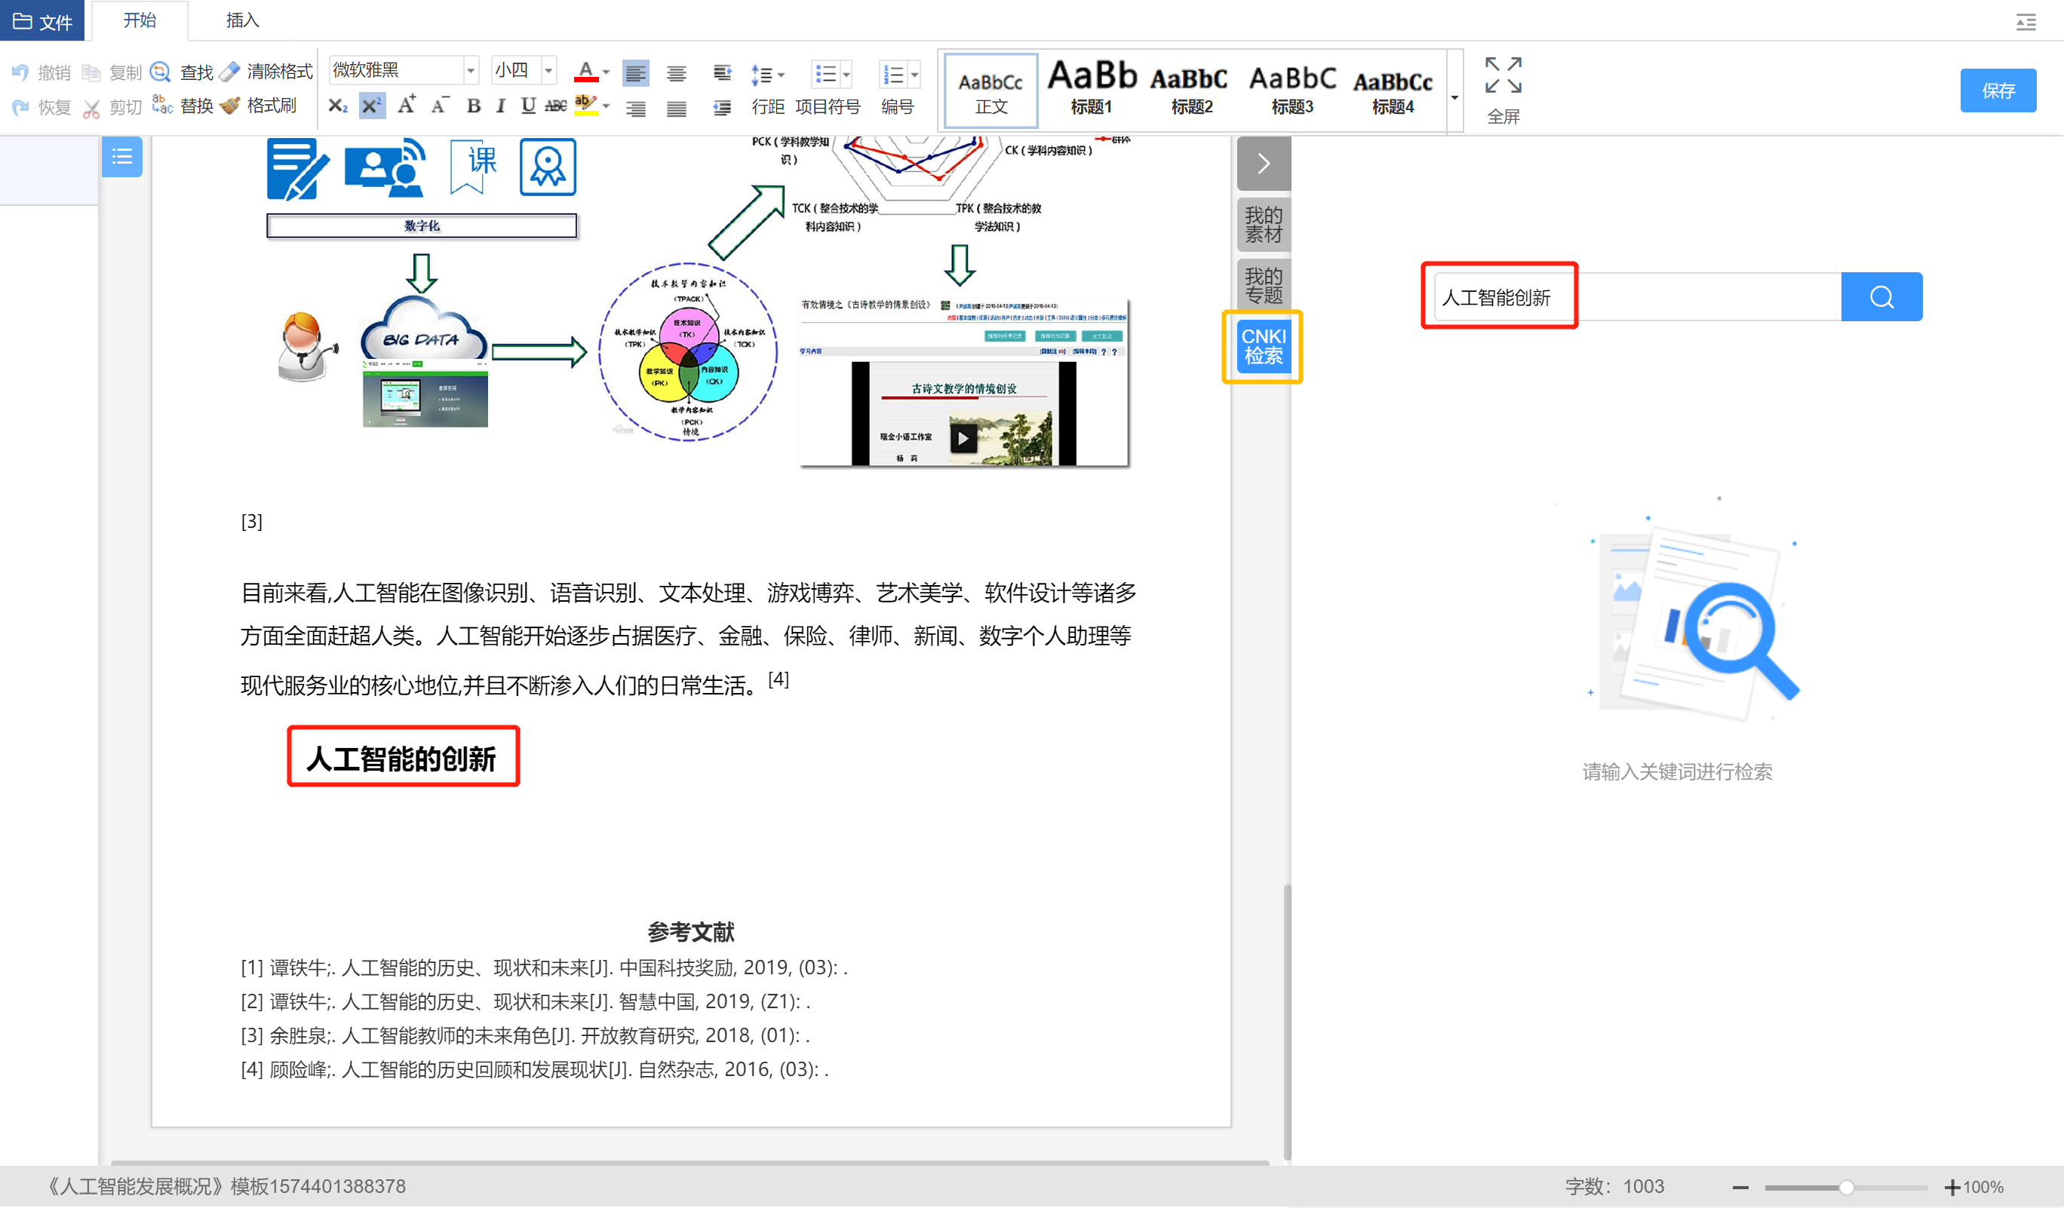
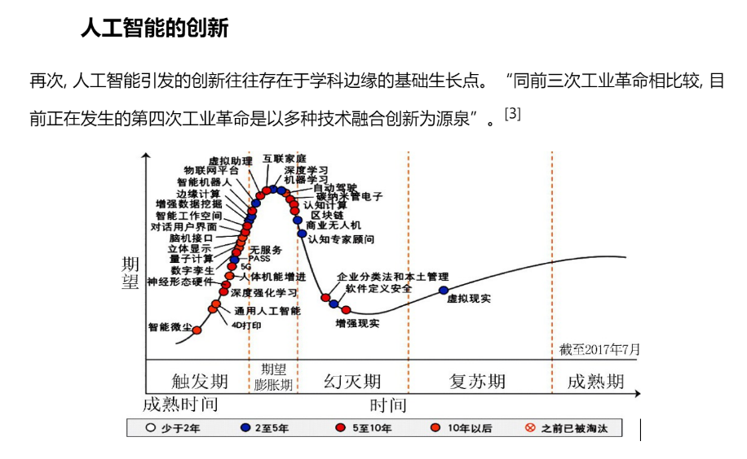
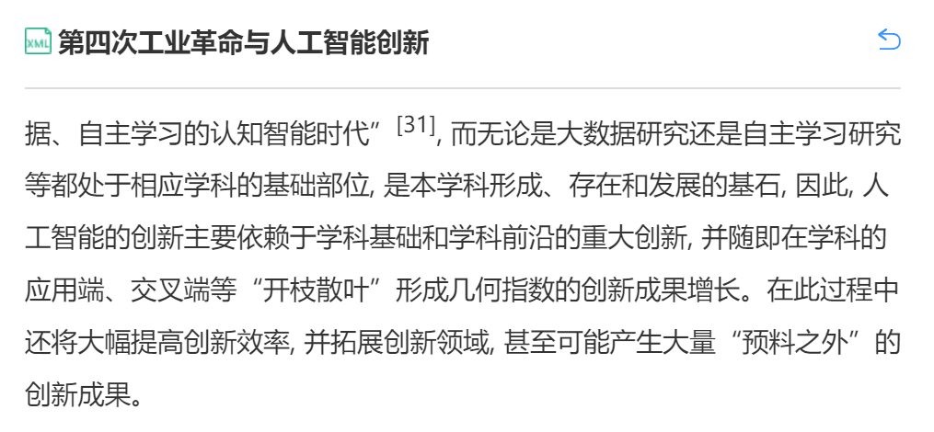
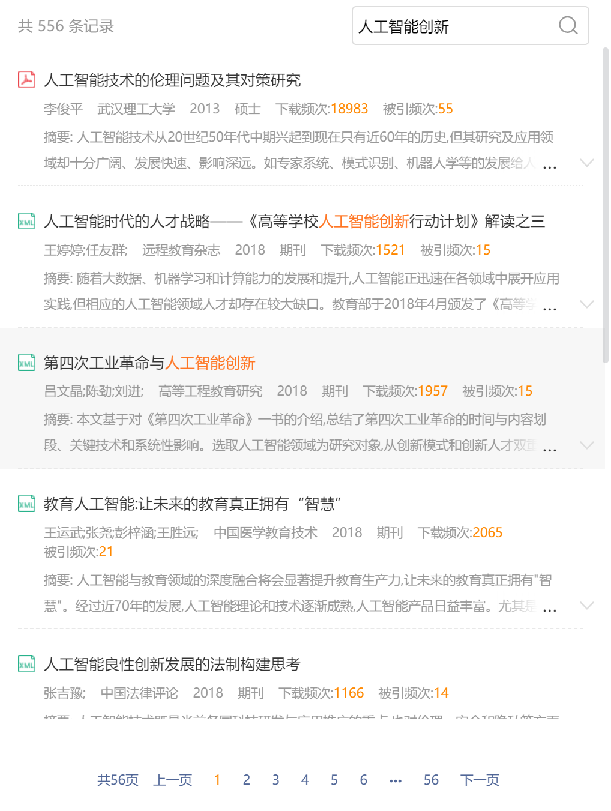
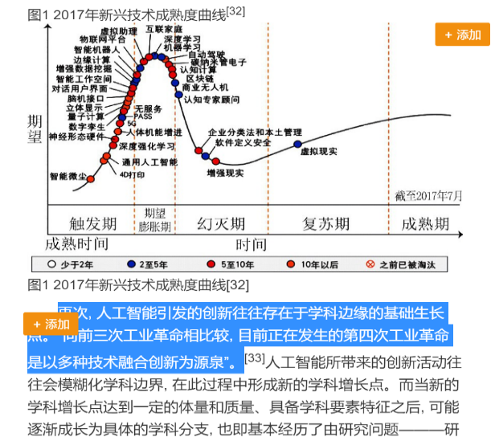
在线搜索
右侧CNKI检索可以检索在线文章，边读边添加
内容、图表
一键添加

Slide 33
第五步
如何在线投稿

Slide 34
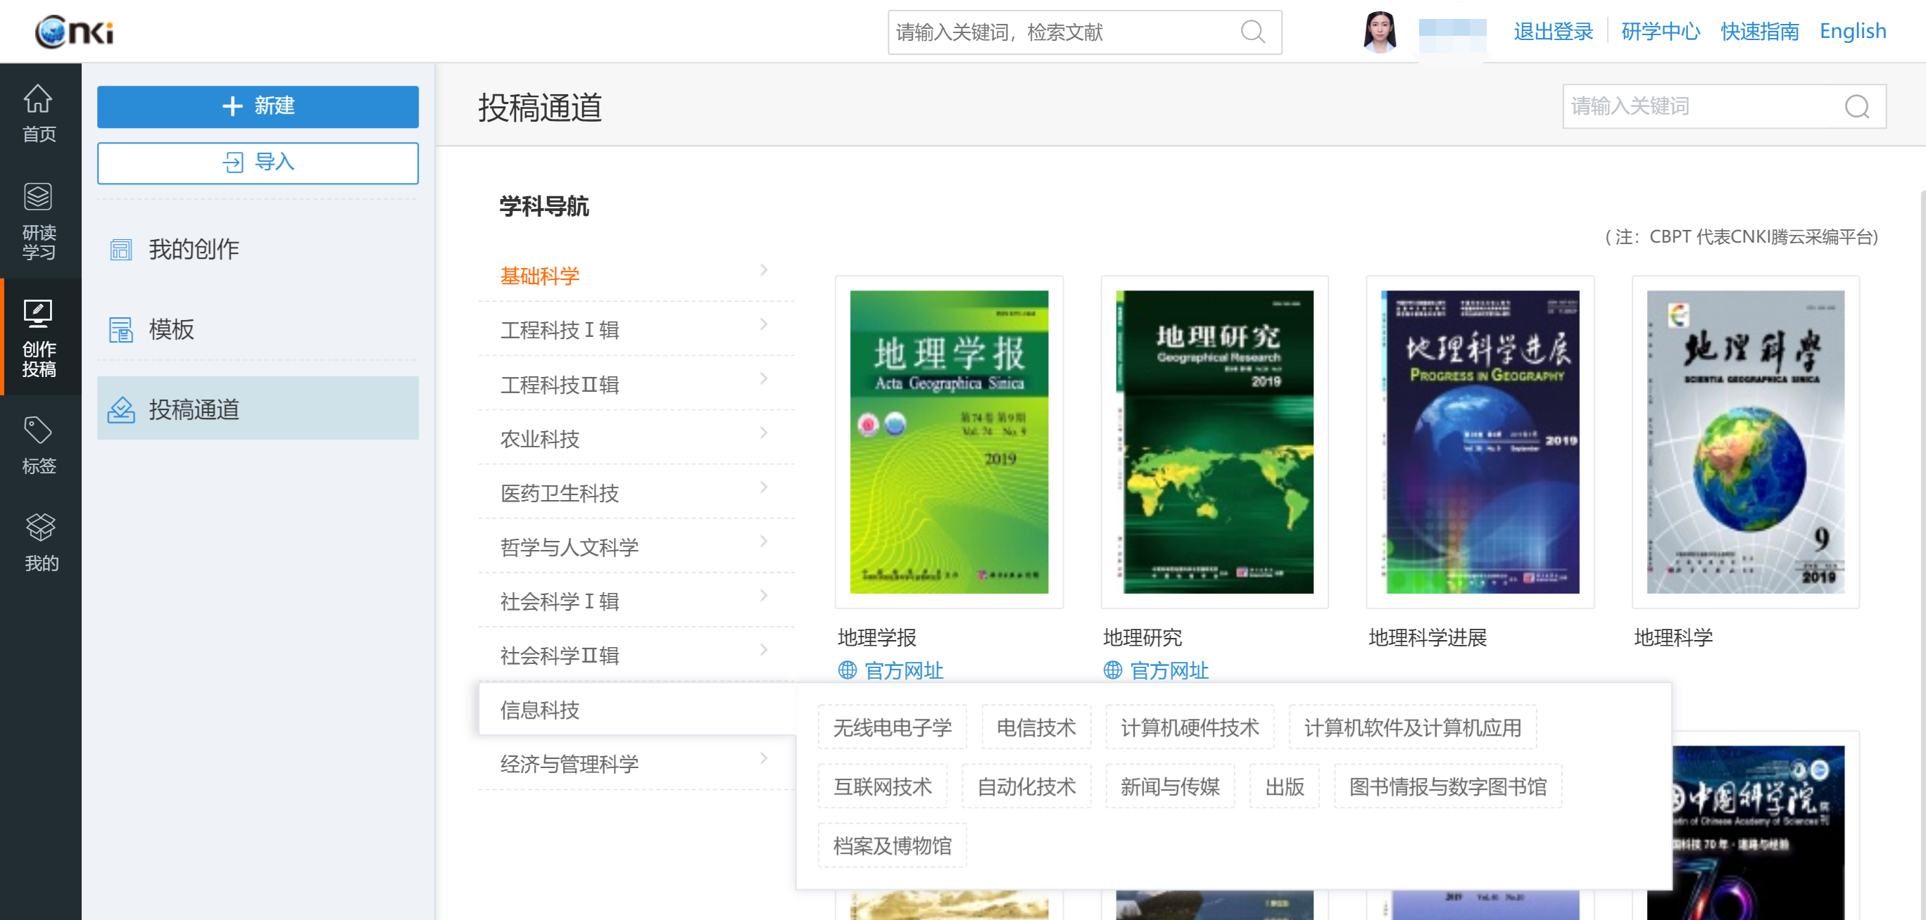
投稿通道
检索可投稿期刊报刊，官方网站可以一键直投
关键词查找期刊
左侧创作投稿
官方网站
一键直达
Notes:
10大来源专辑、168个学科，

Slide 35
第六步
如何管理个人知识

Slide 36
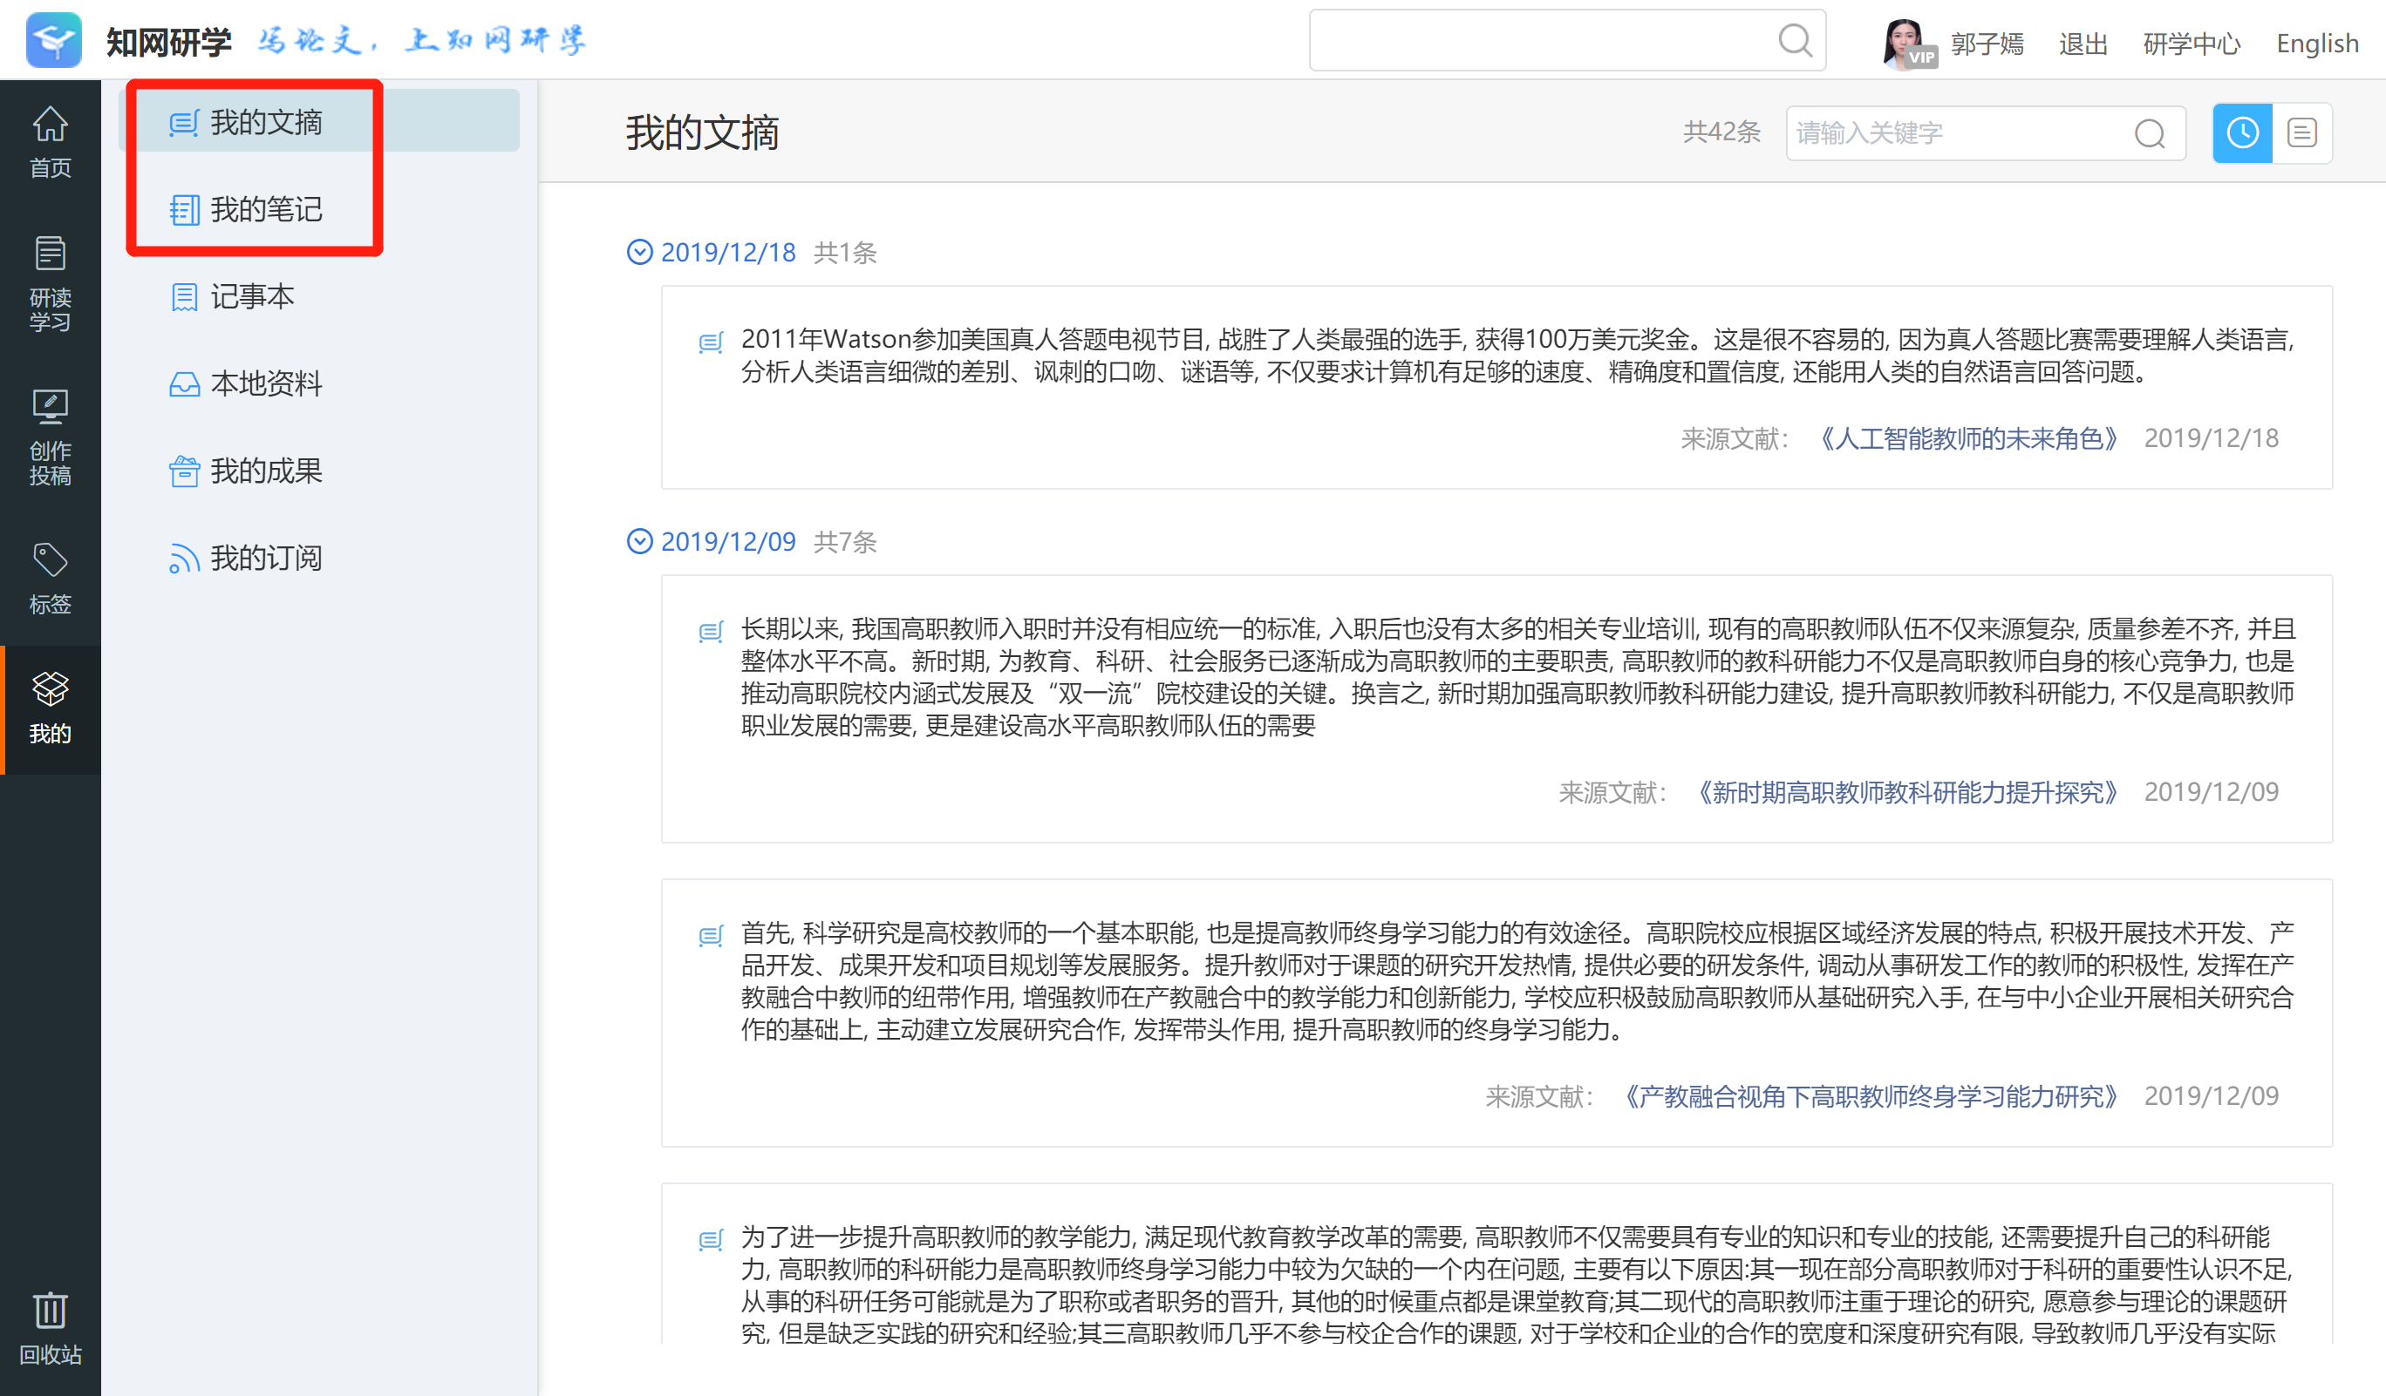
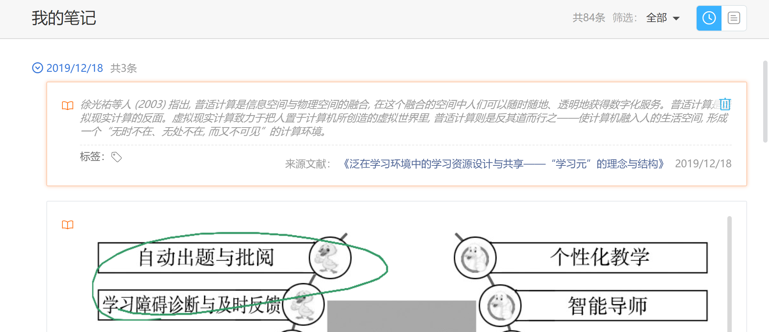
文摘笔记
统一收录在“我的”板块，可以查找和删除
收录知网研学阅读过程中，所有的文摘笔记

Slide 37
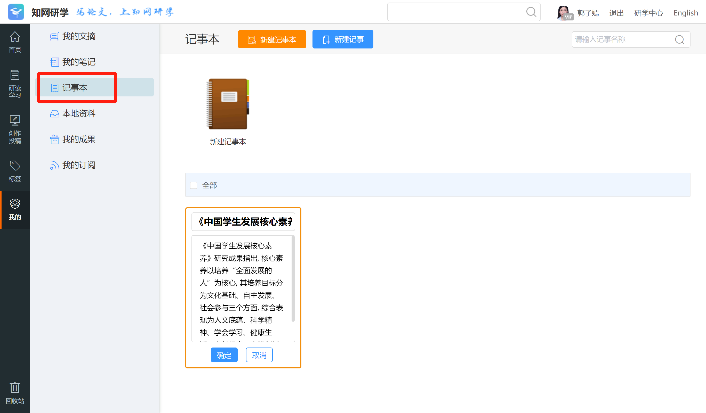
记事本
建立记事本，琐碎信息统一收录
建立记事本，琐碎信息统一收录

Slide 38
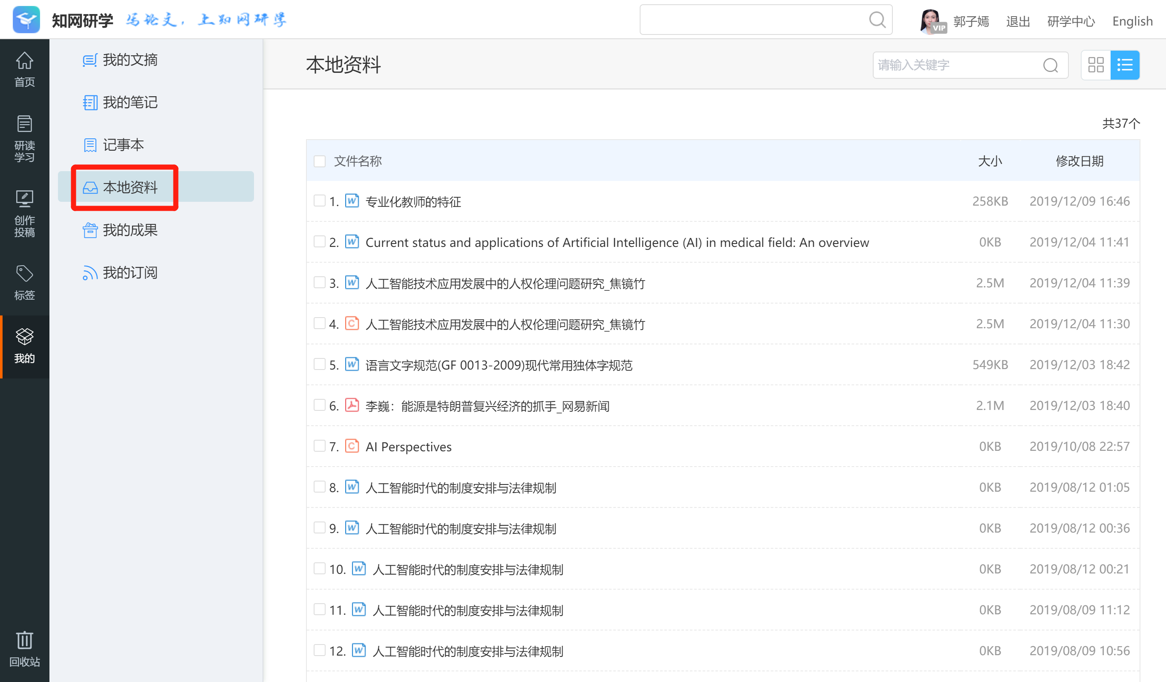
本地资料
本地上传的资料统一显示在这里
统一管理不同专题内
本地上传资料

Slide 39
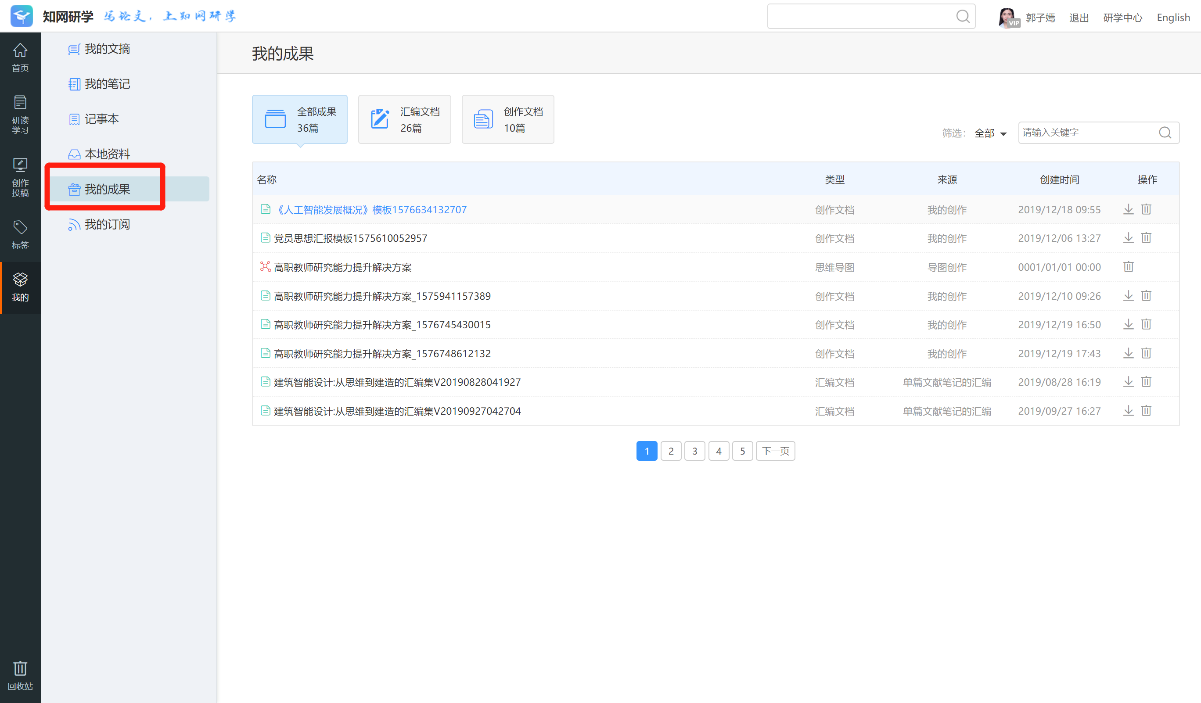
我的成果
自己汇编的文档、创作内容统一管理
所有个人创作
包括思维导图和文档
所有单篇笔记汇编
专题笔记汇编

Slide 40
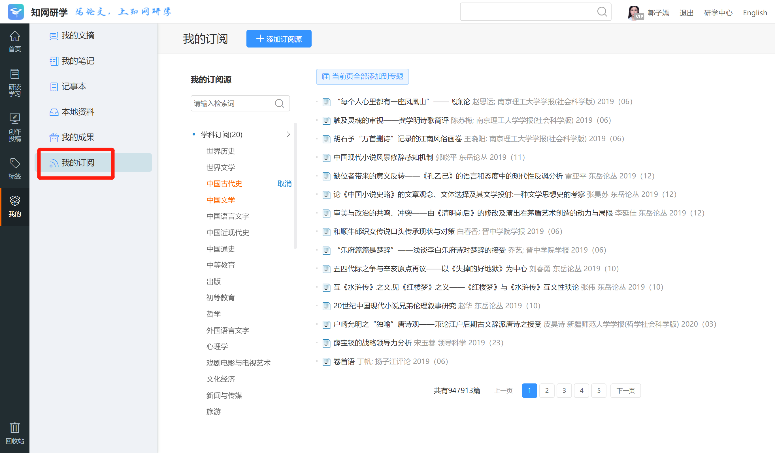
订阅推送
可以订阅多种不同的学术推送，订阅后会在主页显示
添加新的订阅源
我订阅的学科、期刊、RSS

Slide 41
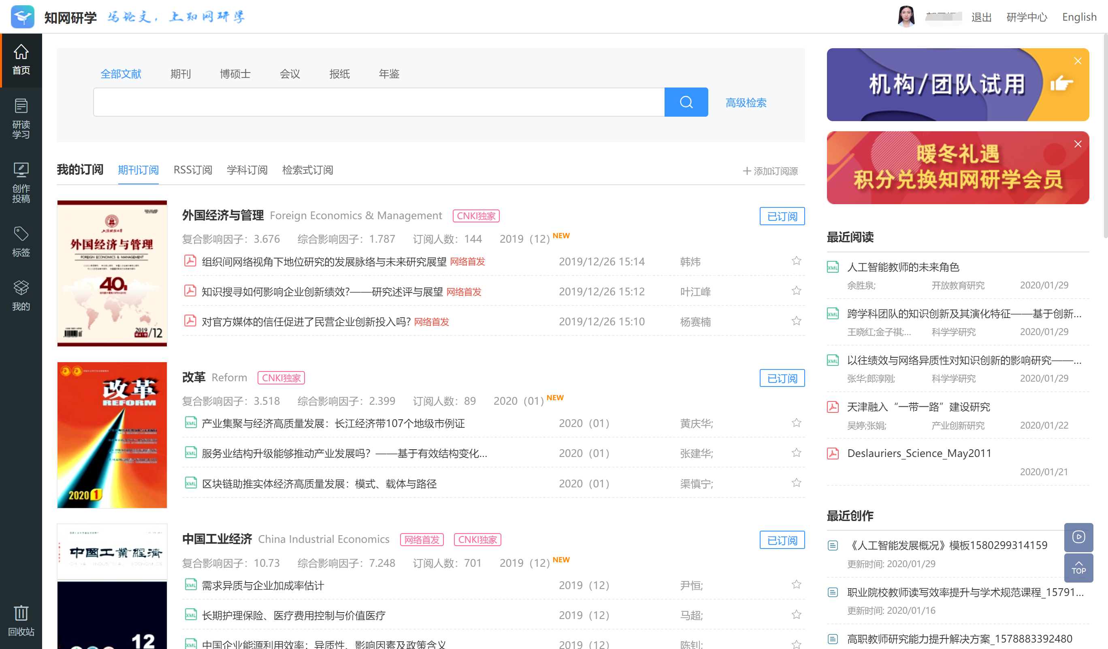
订阅推送
可以订阅多种不同的学术推送，订阅后会在主页显示
首页显示我的订阅
并且实时更新

Slide 42
THANK YOU

